Slide 1

ZAŠTITA GRAĐEVINSKE JAME DNEVNE BOLNICE KB SV. DUH
HRVATSKA KOMORA INŽENJERA GRAĐEVINARSTVA
Dani Hrvatske komore inženjera građevinarstva Opatija, 2019.
ZAŠTITA GRAĐEVINSKE JAME DNEVNE BOLNICE KB SV. DUH
ZAŠTITA GRAĐEVINSKE JAME DNEVNE BOLNICE KB SV. DUH
Pero Šiša
Pero ŠIŠA, dipl. ing. građ., Geotehnički studio d.o.o.
Gordan PLEPELIĆ, dipl. ing. građ., Geotehnički studio d.o.o.
Krešimir GRUBEŠA, dipl. ing. građ., Vamaco M.V. d.o.o.
Pero ŠIŠA, dipl. ing. građ., Geotehnički studio d.o.o.
Gordan PLEPELIĆ, dipl. ing. građ., Geotehnički studio d.o.o.
Krešimir GRUBEŠA, dipl. ing. građ., Vamaco M.V. d.o.o.
Notes:
1

Slide 2
SADRŽAJ
OPĆENITO
GEOTEHNIČKI ISTRAŽNI RADOVI
STATIČKI PRORAČUN
TIPOVI ZAŠTITE
MONITORING
GRADILIŠTE / PROJEKTANTSKI NADZOR
ZAKLJUČNO

Slide 3
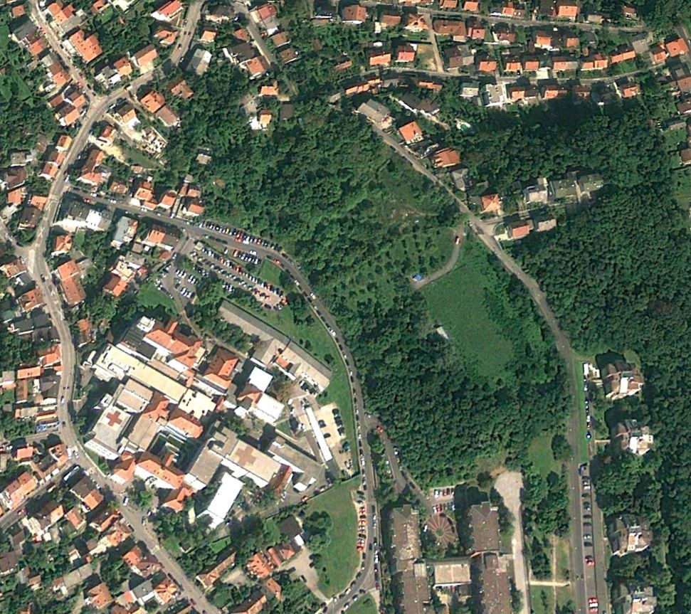
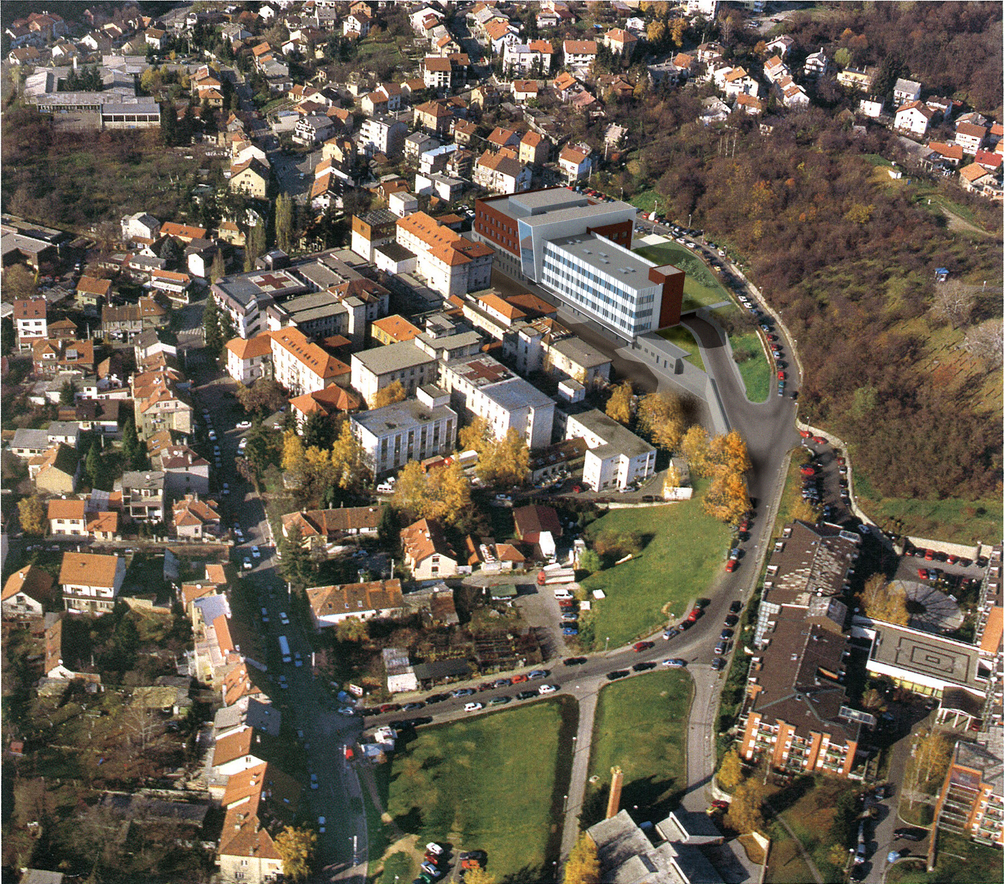
1. OPĆENITO

Slide 4
1. OPĆENITO
površina građevinske jame – cca 4.500m²
katnost 4 podzemne + 3 nadzemene etaže
količina iskopa – cca 70.000m³
najveća dubina građevinske jame – 18m
projektirano osam tipova zaštite
piloti promjera od φ200 do 1.000mm, ukupne duljine 4.180m,
geotehnička sidra maksimalne duljine 25m, ukupne duljine 11.380m

Slide 5
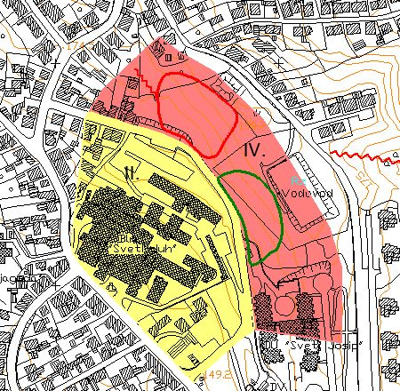
2. GEOTEHNIČKI ISTRAŽNI RADOVI
geotehnički istražni radovi provedeni su 2008.g.
provedena je kategorizacija terena prema stupnju stabilnosti padine (obaveza prema Službeni glasnik grada Zagreba, godina XLVI, broj 8, od 17. svibnja 2001. godine)

Slide 6
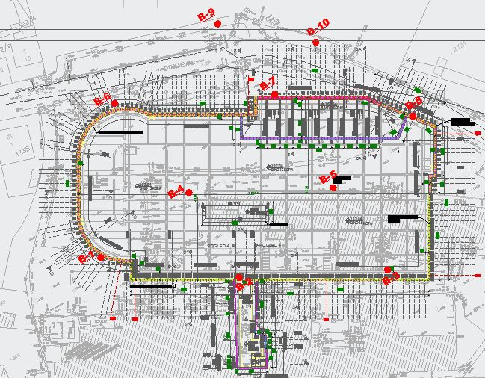
2. GEOTEHNIČKI ISTRAŽNI RADOVI
izvedeno je 10 geomehaničkih istražnih bušotina dubina 15 do 25m, ukupne dubine bušenja 205m
u tri bušotine ugrađene su piezometarske instalacije

Slide 7
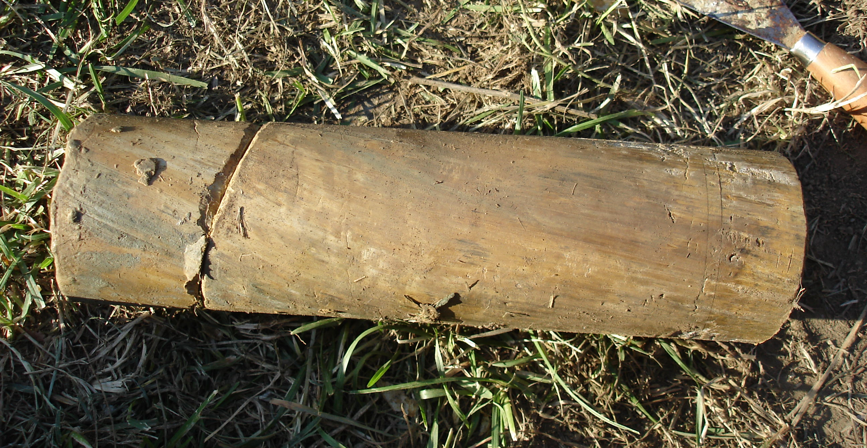
2. GEOTEHNIČKI ISTRAŽNI RADOVI
uslojenost tla je podijeljena na generalno dva IG člana:
  kvartarni pokrivač (Q₁) – kompleksni IG član s dominanto glinovito-prašinastim naslagama u koje su uloženi nepravilni slojevi, proslojci ili leće pjeskovito-prašinastih šljunaka i zaglinjenih šljunaka
  registrirane gline niske posmične čvrstoće

Slide 8
2. GEOTEHNIČKI ISTRAŽNI RADOVI
  gornji pont (M₇²) - prahovi do gline većinom visoke plastičnosti (MH, CH, CH/MH), rjeđe srednje plastičnosti (CI, CI/MI)

Slide 9
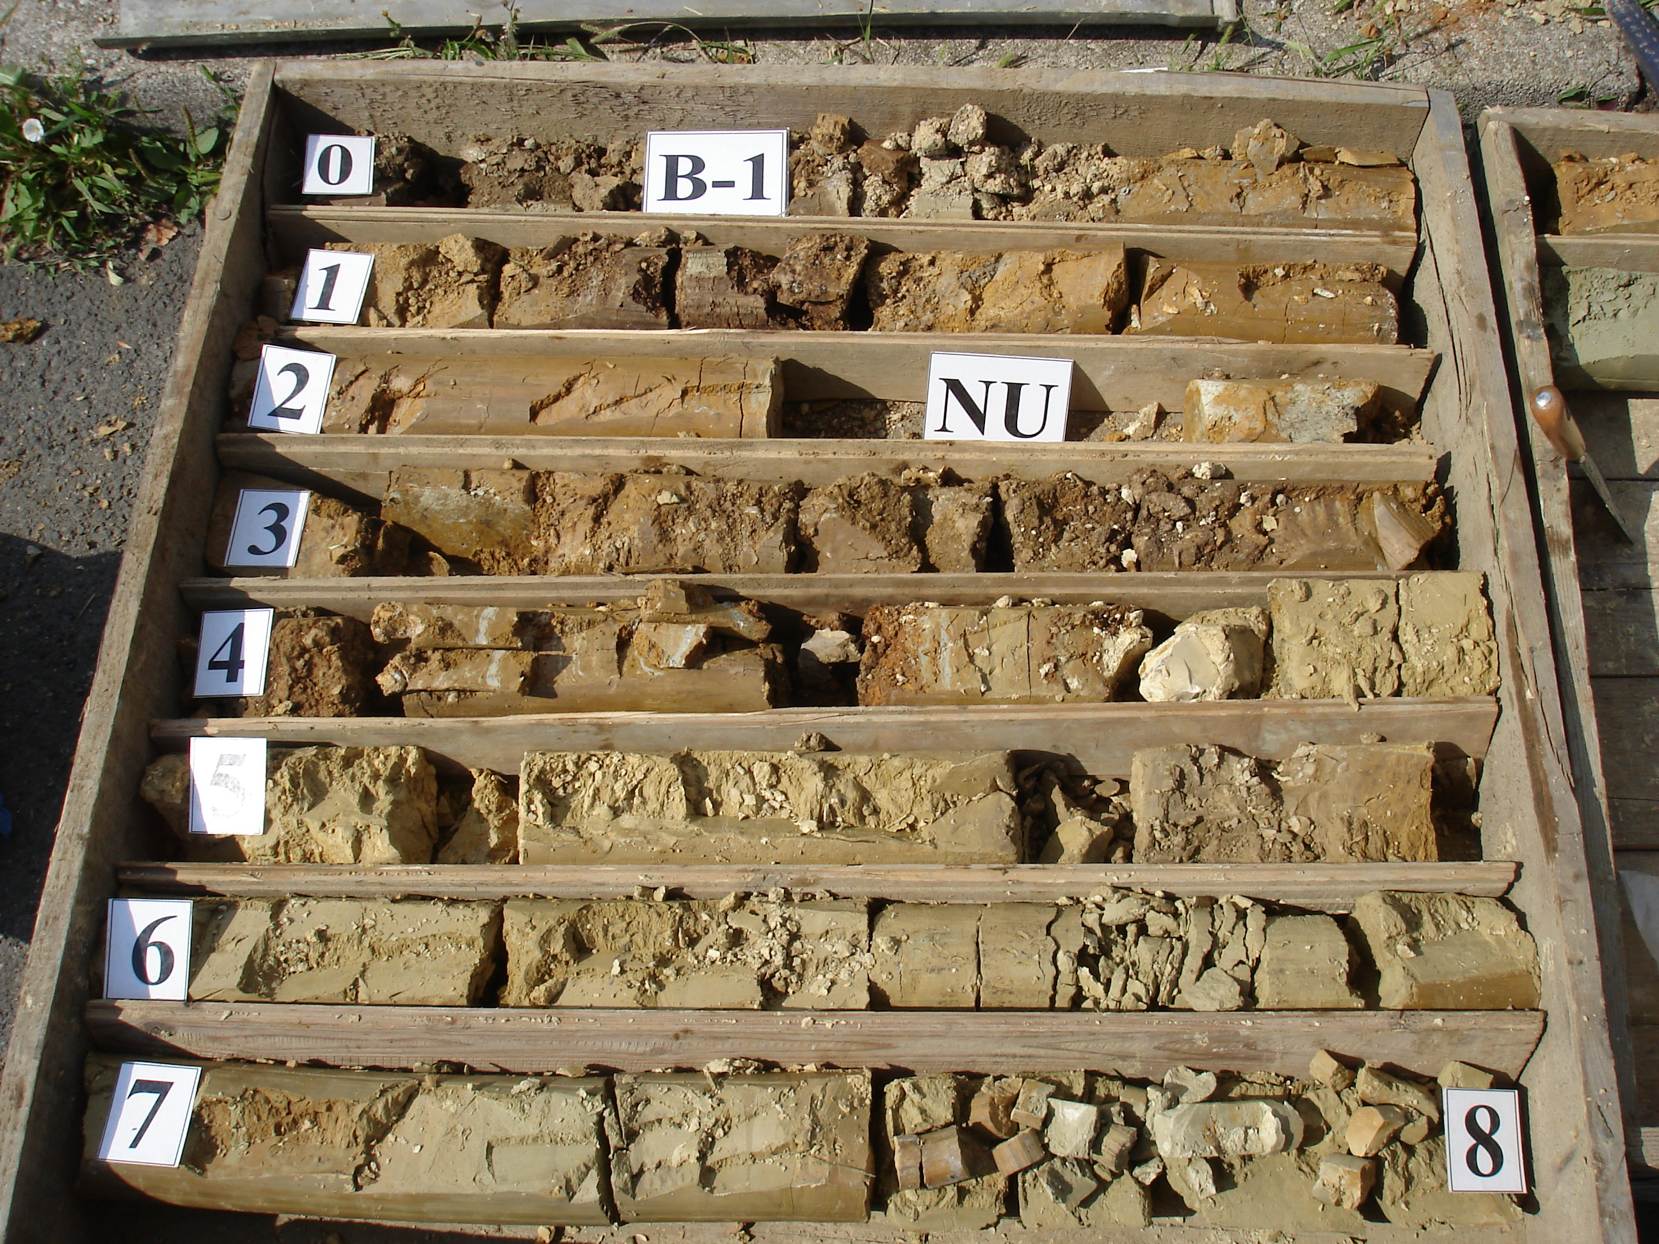
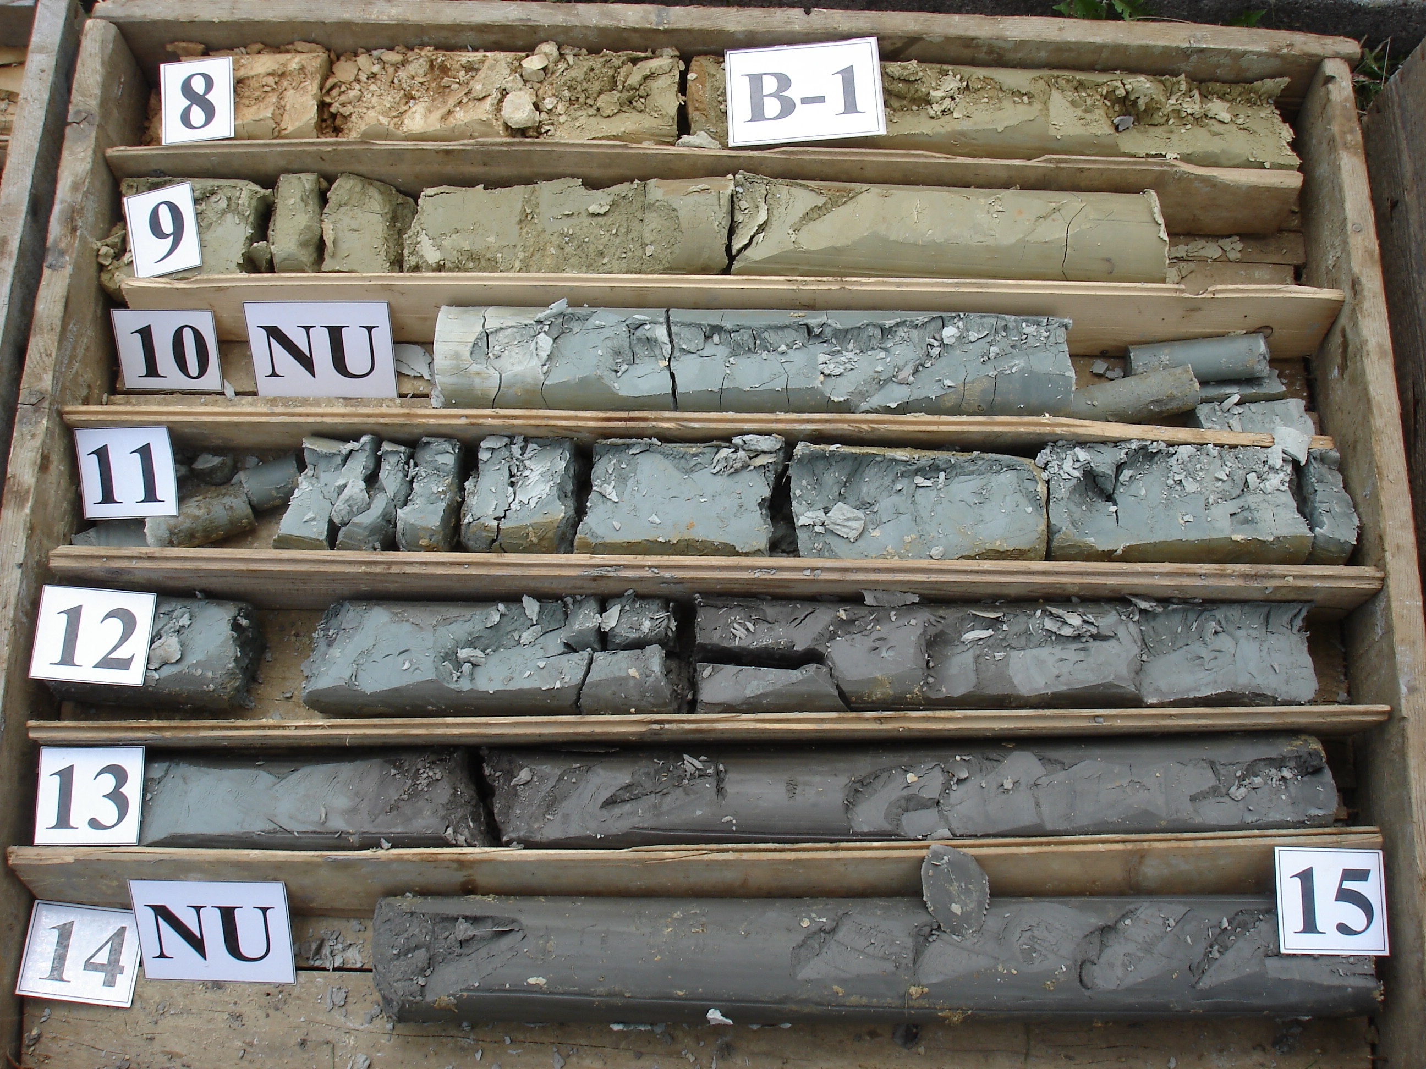
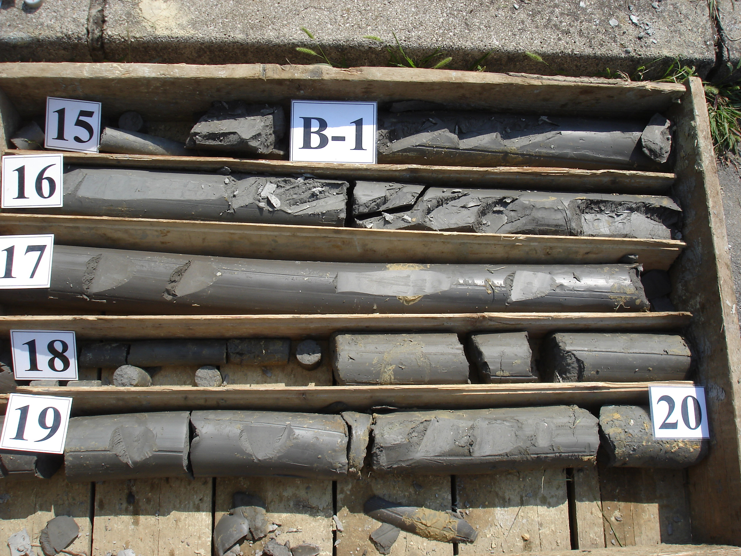
2. GEOTEHNIČKI ISTRAŽNI RADOVI
  podzemna voda registrirana u samo dvije bušotine
  ovisno o razdoblju godine i količini oborina, nivo podzemne vode oscilira, a vezano za to se mijenja i hidrodinamičko stanje u tlu.
Pero ŠIŠA, dipl.ing.građ.
9

Slide 10
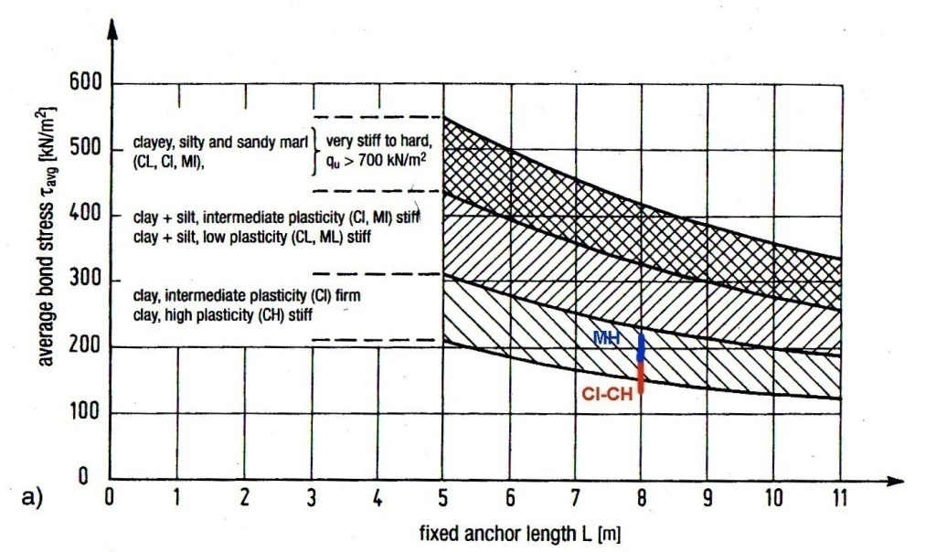
3. STATIČKI PRORAČUN
  parametri čvrstoće u dreniranim uvjetima
  parcijalni koeficijenti djelovanja i otpornosti – PP3 prema EC 7
  proračun proveden u Plaxisu 2D
  posmična otpornost materijala – postgrouting ”Smoltczyk”
  Hardening soil model
  analizirane sve faze iskopa
  φ – c analiza stabilnosti
Pero ŠIŠA, dipl.ing.građ.

Slide 11
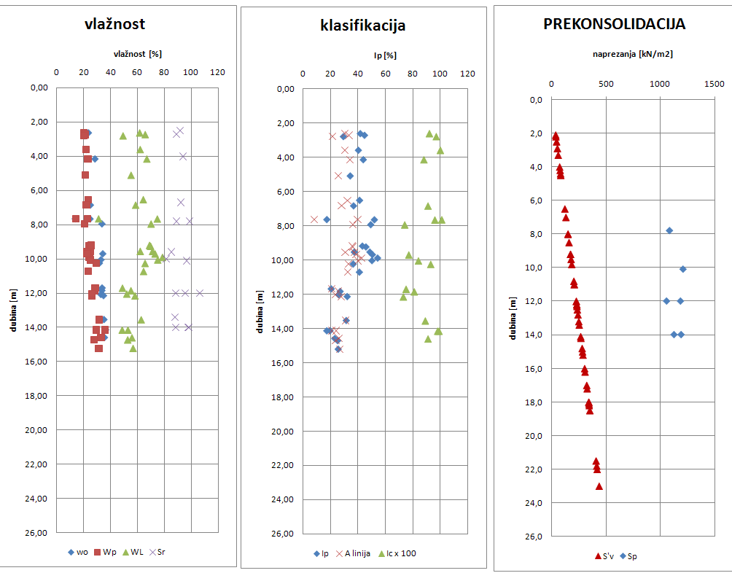
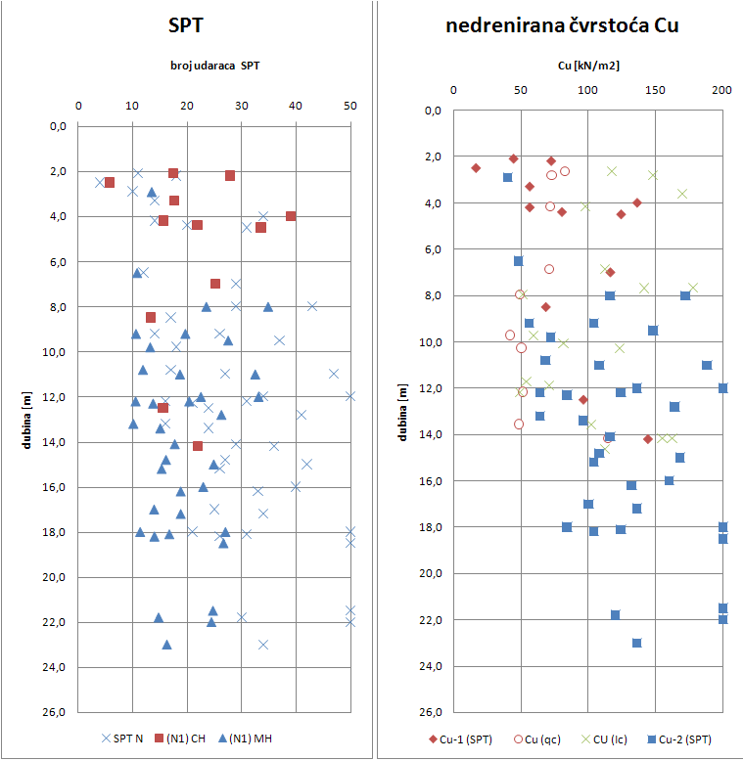
3. STATIČKI PRORAČUN
Pero ŠIŠA, dipl.ing.građ.

Slide 12
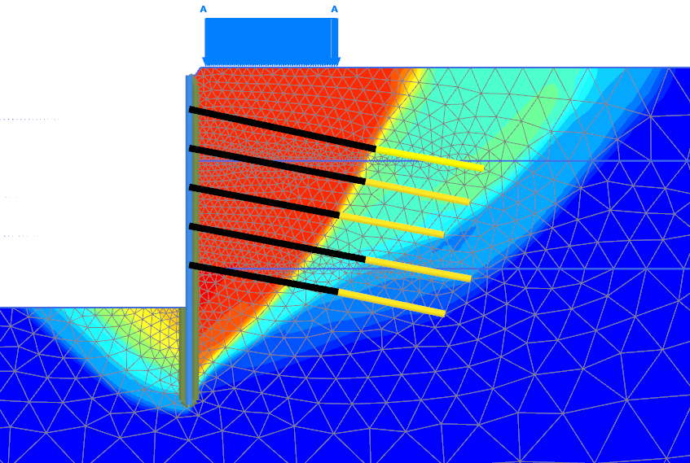
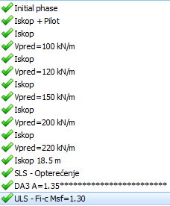
3. STATIČKI PRORAČUN
Pero ŠIŠA, dipl.ing.građ.

Slide 13
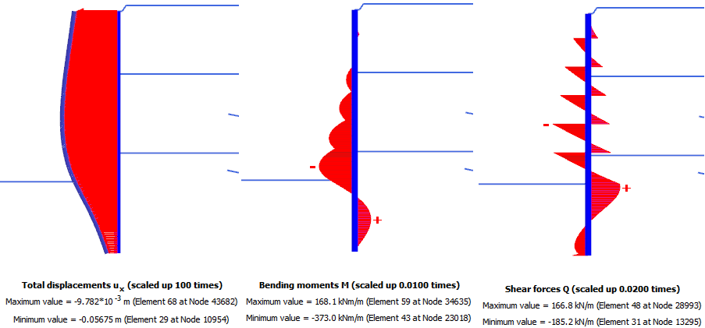
3. STATIČKI PRORAČUN

Slide 14
3. STATIČKI PRORAČUN
M_{SD} = max(M’_{max} x γ_{f} x a_{p}; M_{fi-c} x a_{p}) T_{SD} = max(T’_{max} x γ_{f} x a_{p}; T_{fi-c} x a_{p})
Pero ŠIŠA, dipl.ing.građ.

Slide 15
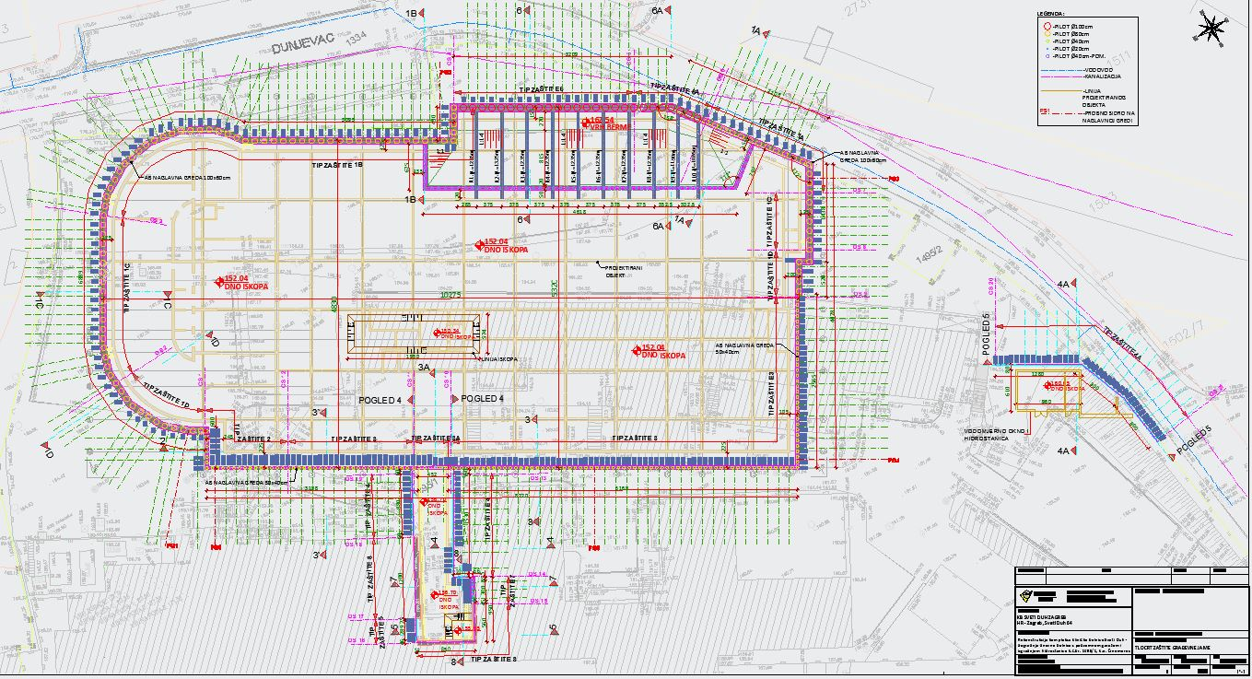
4. TIPOVI ZAŠTITE
1
1
6
1
3
4
1
3
2
4
4
8
7
5
8

Slide 16
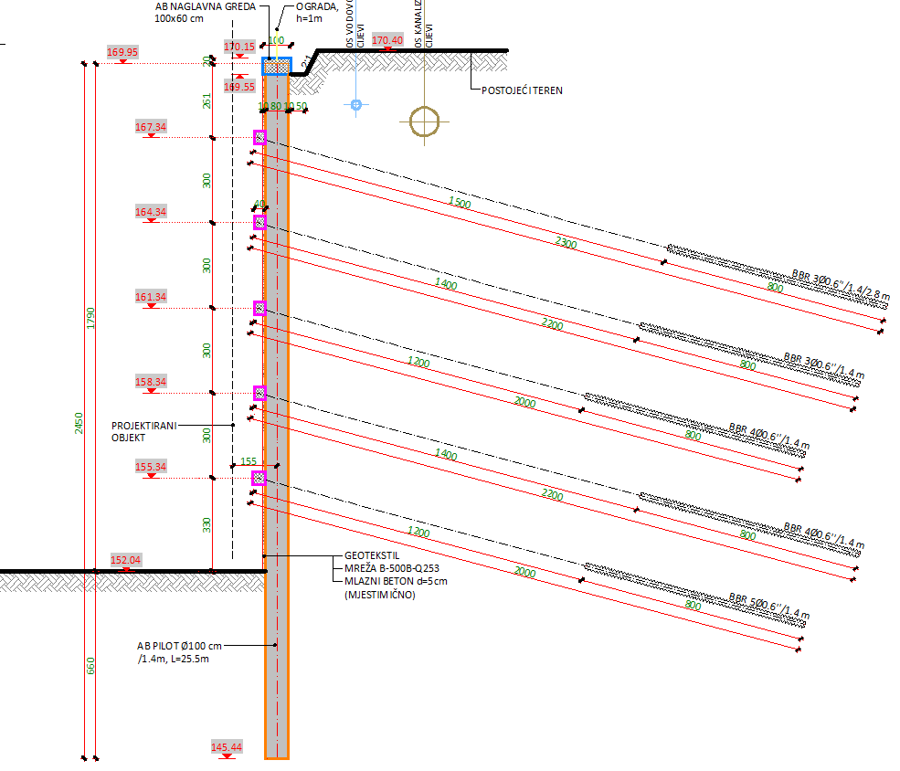
4. TIPOVI ZAŠTITE
TIP - 1
AB piloti promjera ∅80cm na razmaku 1,4m, duljine 16 do 24,5m
3 do 5 redova geotehničkih sidara duljine 16 do 23m na razmaku 1,4 do 2,8m
Pero ŠIŠA, dipl.ing.građ.

Slide 17
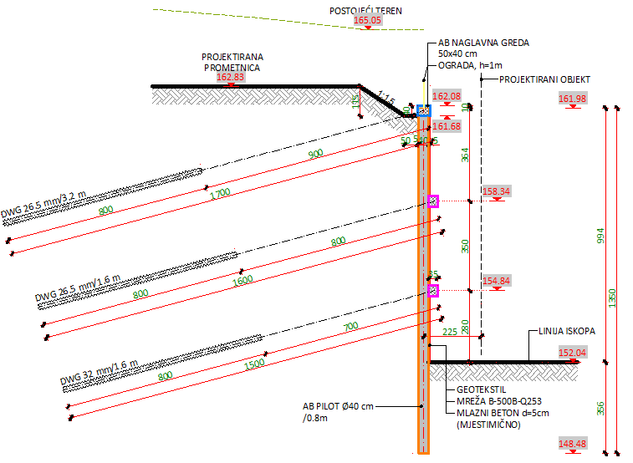
4. TIPOVI ZAŠTITE
TIP - 2
AB piloti promjera ∅40cm na razmaku 0,8m, duljine 12,5 i 13,5m
3 reda geotehničkih sidara duljine 15 do 17m na razmaku 1,6 do 3,2m
Pero ŠIŠA, dipl.ing.građ.

Slide 18
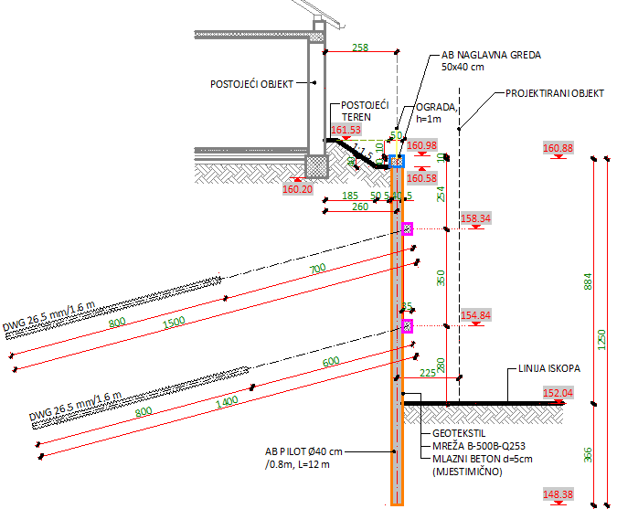
4. TIPOVI ZAŠTITE
TIP - 3
AB piloti promjera ∅40cm na razmaku 0,8m, duljine 12,5m
2 reda geotehničkih sidara duljine 14 i 15m na razmaku 1,6m
Pero ŠIŠA, dipl.ing.građ.

Slide 19
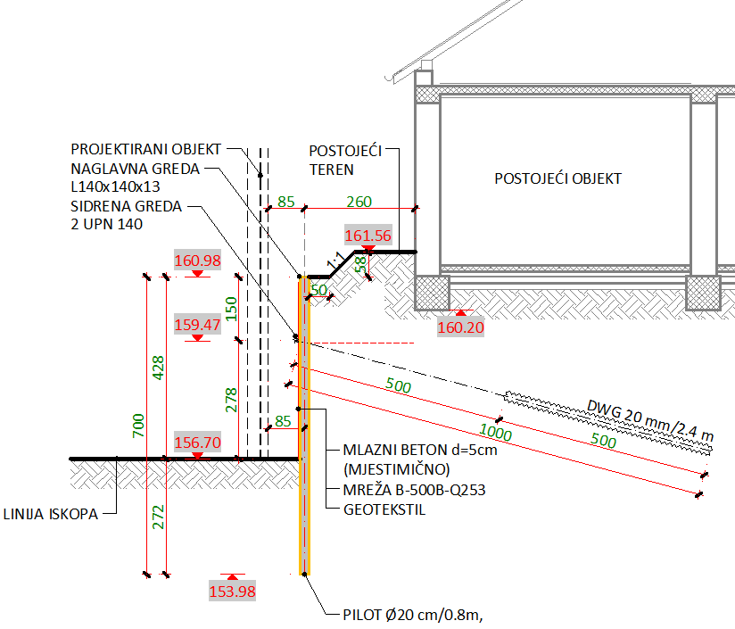
4. TIPOVI ZAŠTITE
TIP - 4
AB piloti promjera ∅20cm na razmaku 0,8m, duljine 7 do 9m
1 red geotehničkih sidara duljine 10m na razmaku 1,6 i 2,4m

Slide 20
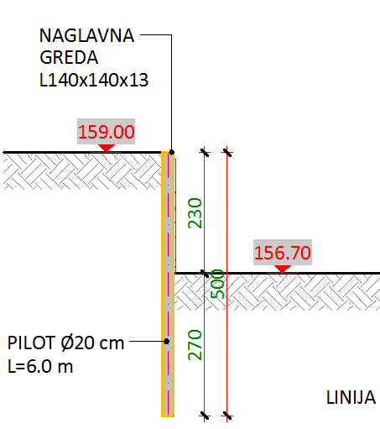
4. TIPOVI ZAŠTITE
TIP - 5
AB konzolni piloti promjera ∅20cm na razmaku 0,8m, duljine 5m

Slide 21
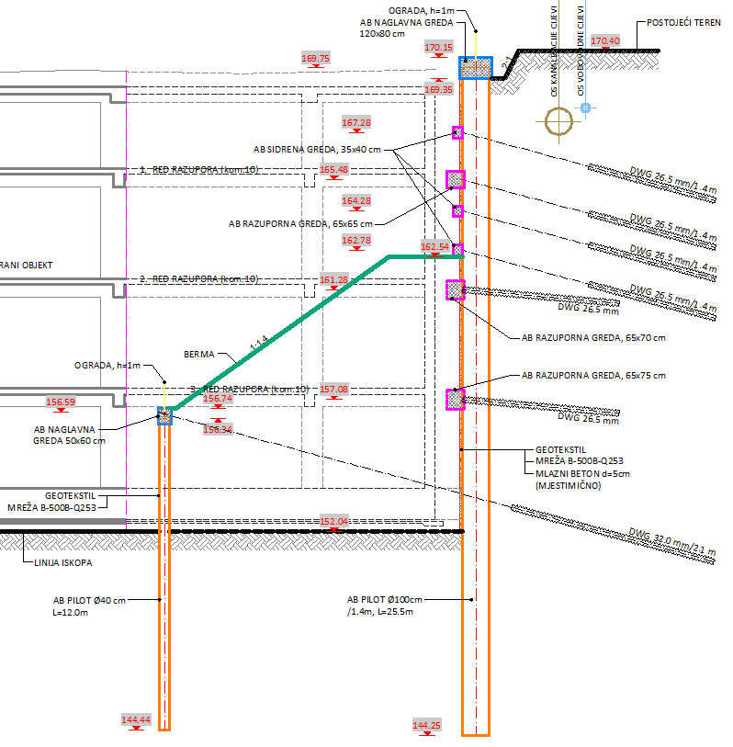
4. TIPOVI ZAŠTITE
TIP - 6
AB piloti promjera ∅100cm na razmaku 1,4m, duljine 25m
geotehnička sidra duljine 10 do 18 i 15m na razmaku 1,4m
3 reda čeličnih razupora

Slide 22
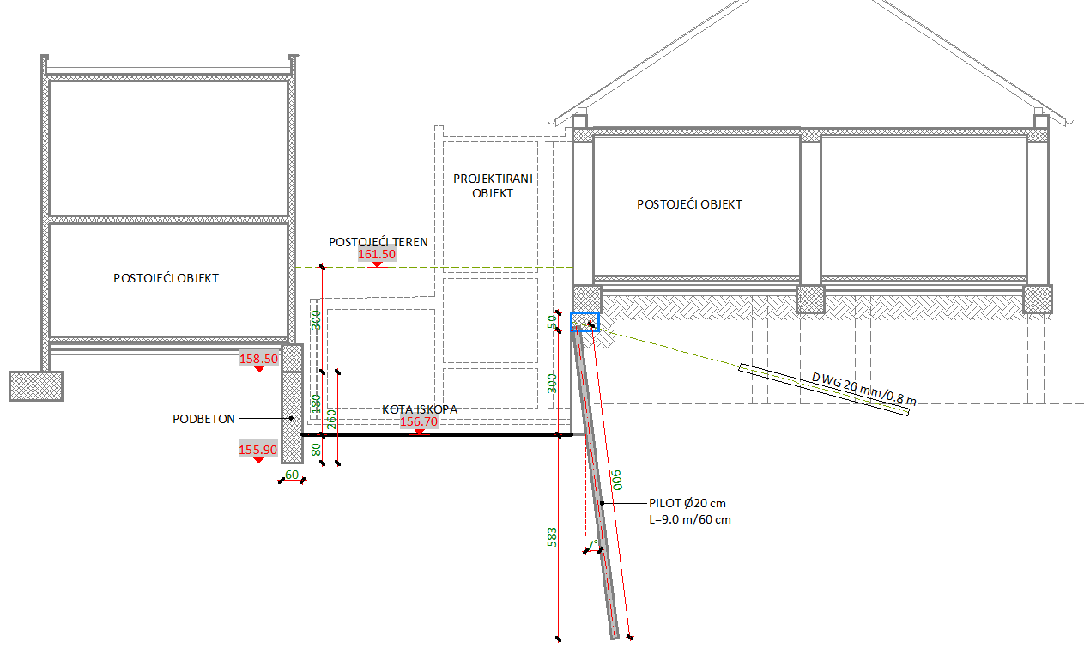
4. TIPOVI ZAŠTITE
TIP - 7
AB kosi piloti promjera ∅20cm na razmaku 0,6m, duljine 9m
1 red geotehničkih sidara duljine 10m na razmaku 1,2m
TIP - 8
kampadno podbetoniravanje temelja

Slide 23
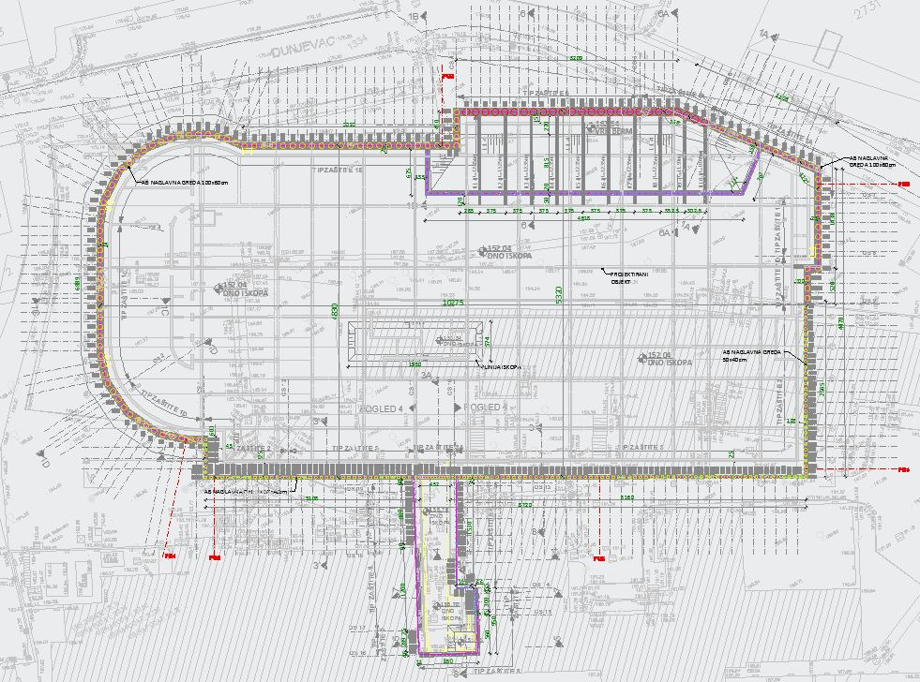
5. MONITORING
  inklinometarske instalacije
  geodetski reperi
  mjerači sile u sidrima
  klinometri
I-3
I-4
I-2
I-1
I-5
M-1
M-2
I-6
I-7
K-3
K-4
K-1
K-2

Slide 24
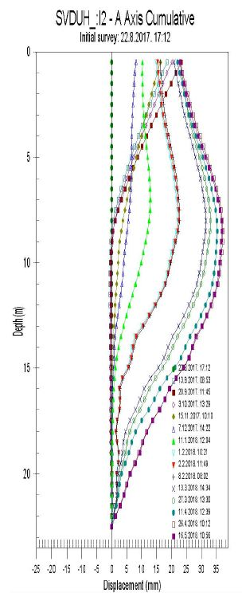
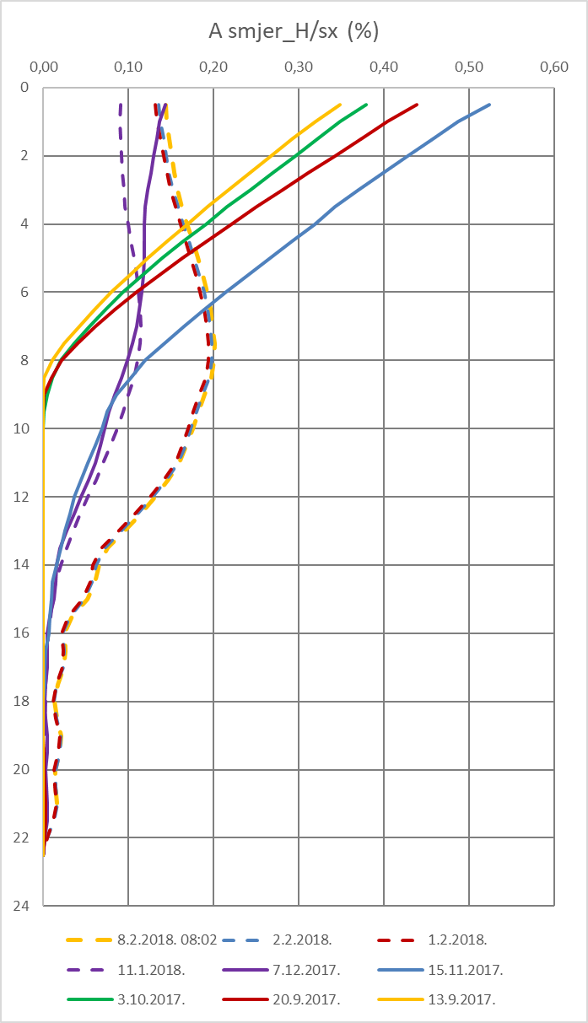
5. MONITORING
  Data base for retaining wall and ground movements due to deep excavations, By Michael Long
  Journal of geotehnical and geoenvironmental engineering, march 2001.

Slide 25
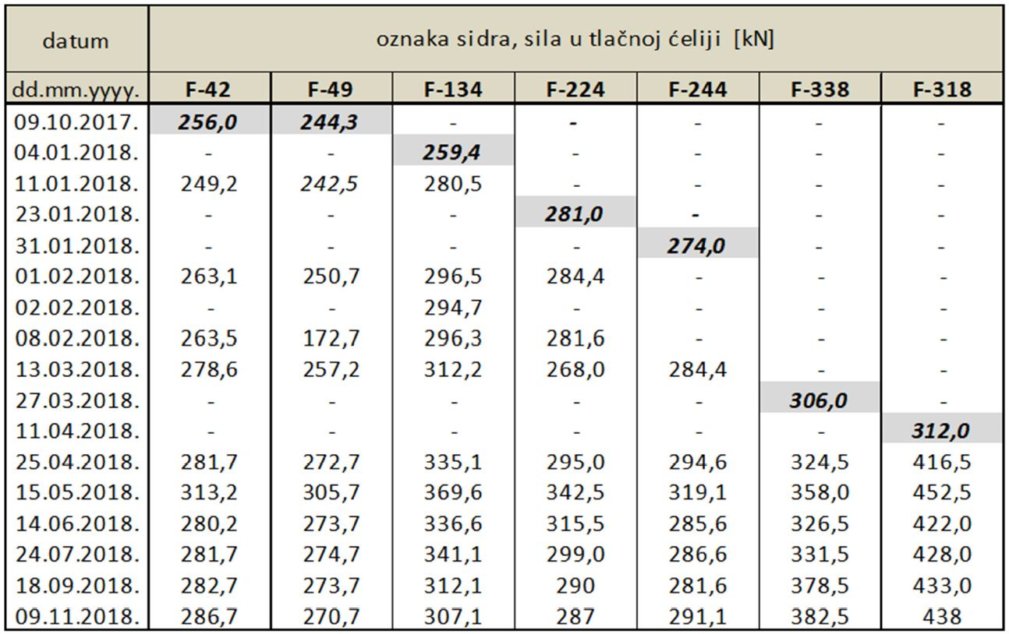
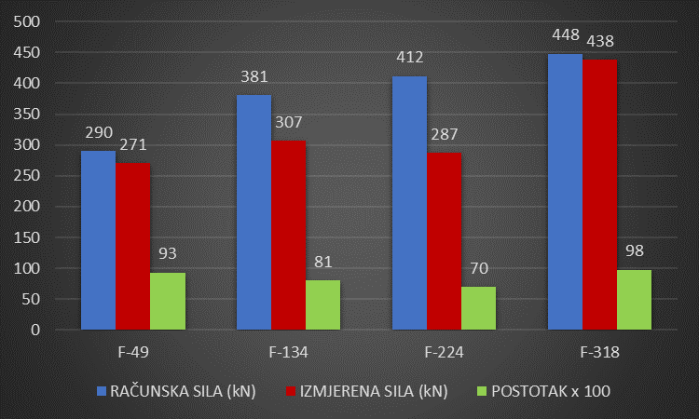
5. MONITORING

Slide 26
6. GRADILIŠTE / PROJEKTANTSKI NADZOR
  nadzor Interkonzalting d.o.o.
  voditelj projekta Ekonerg d.o.o. i PDM savjetovanje d.o.o.
  glavni izvođač – Tehnika d.d.
  izvođač pilota velikog promjera – Geo Invest d.o.o.
  izvođač pilota malog promjera i geotehničkih sidara – Geotehnika konsolidacija d.o.o.
  monitoring Geo test d.o.o.
  jako bitna dobra komunikacija gradilište → projektant

Slide 27
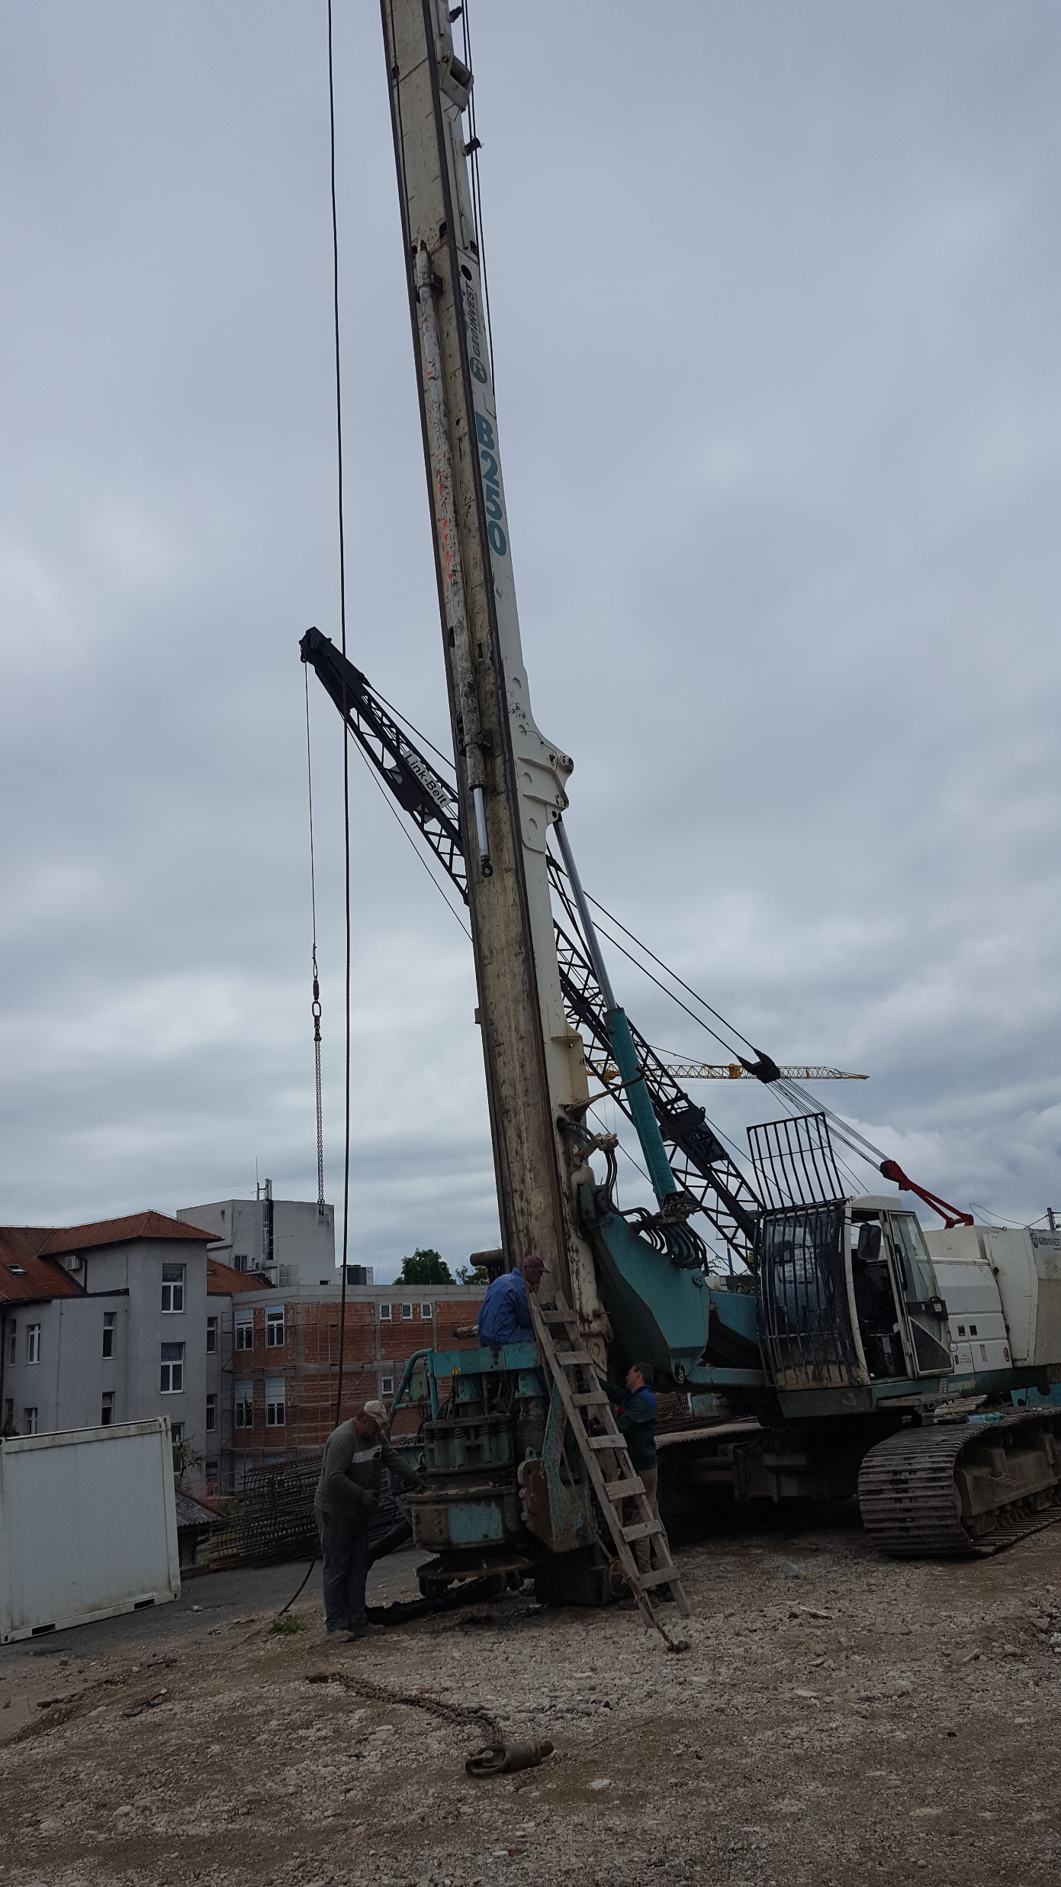
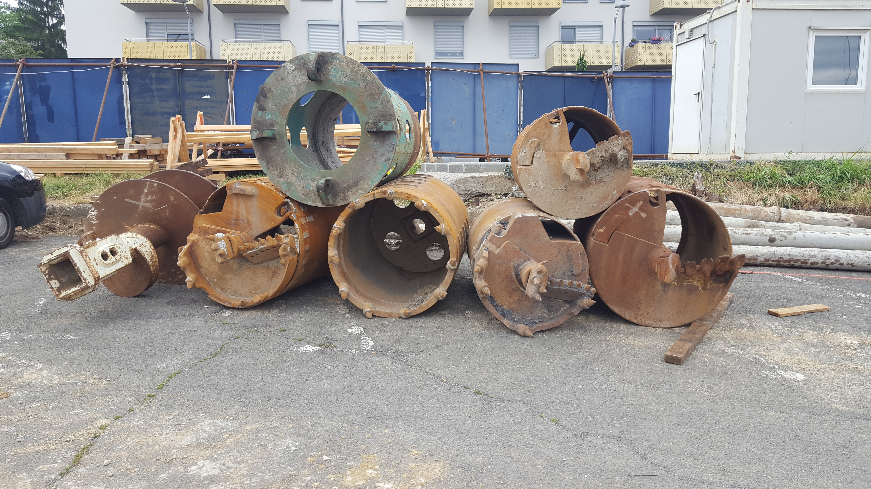
6. GRADILIŠTE / PROJEKTANTSKI NADZOR

Slide 28
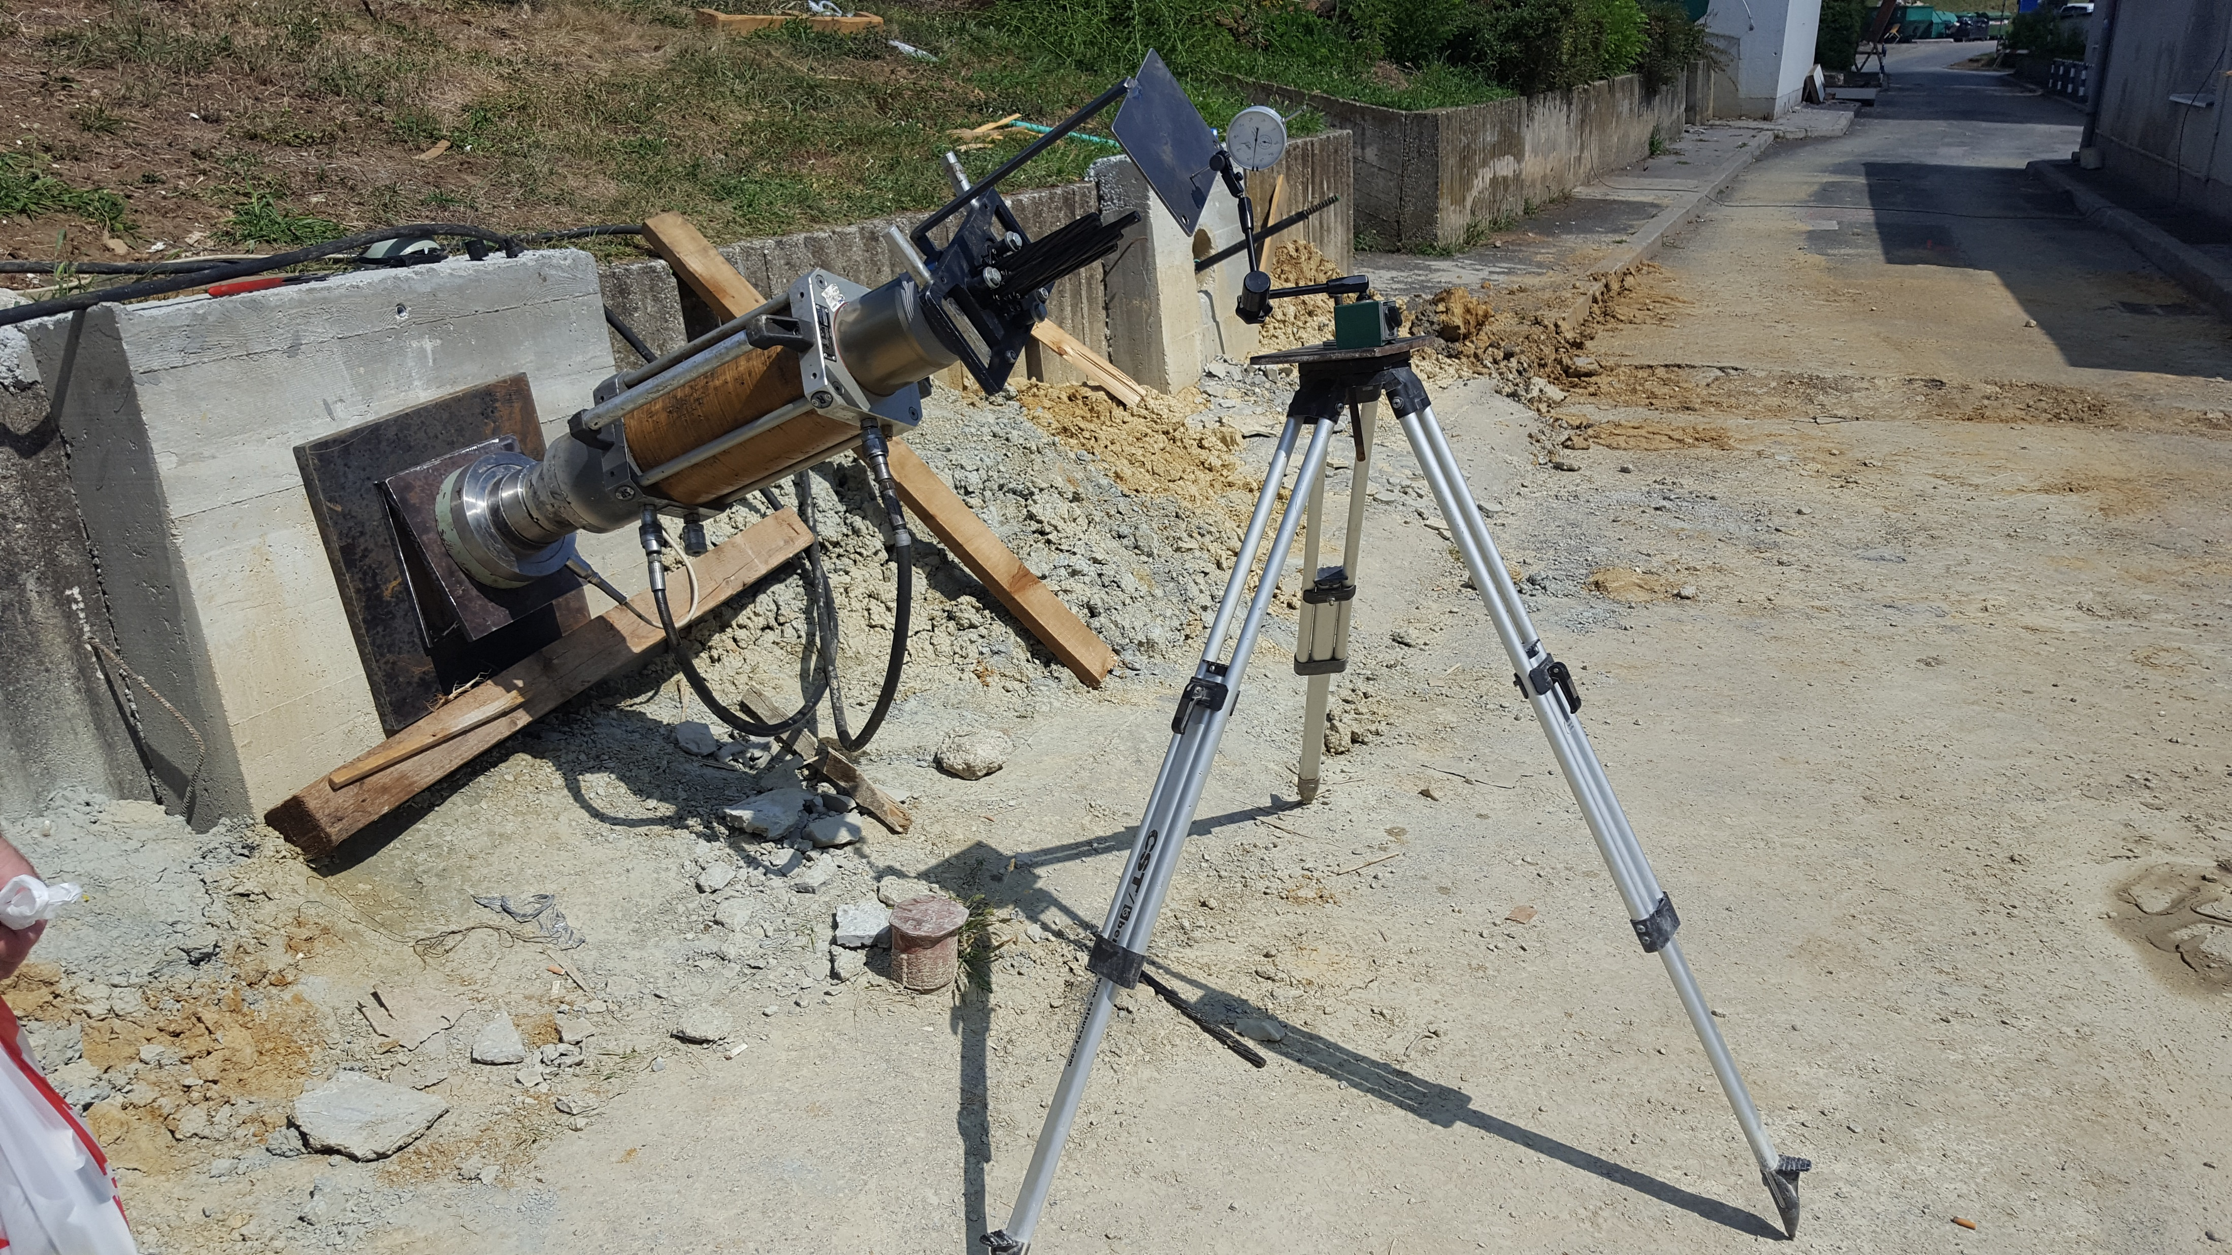
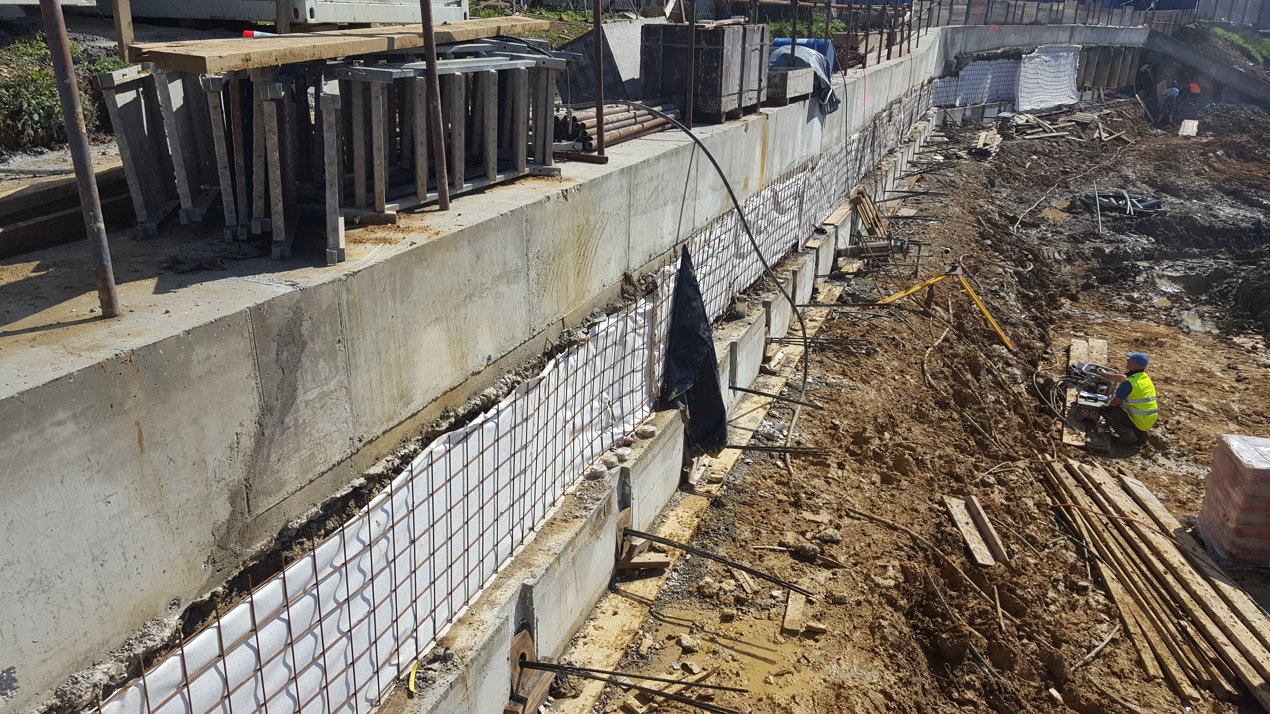
6. GRADILIŠTE / PROJEKTANTSKI NADZOR

Slide 29
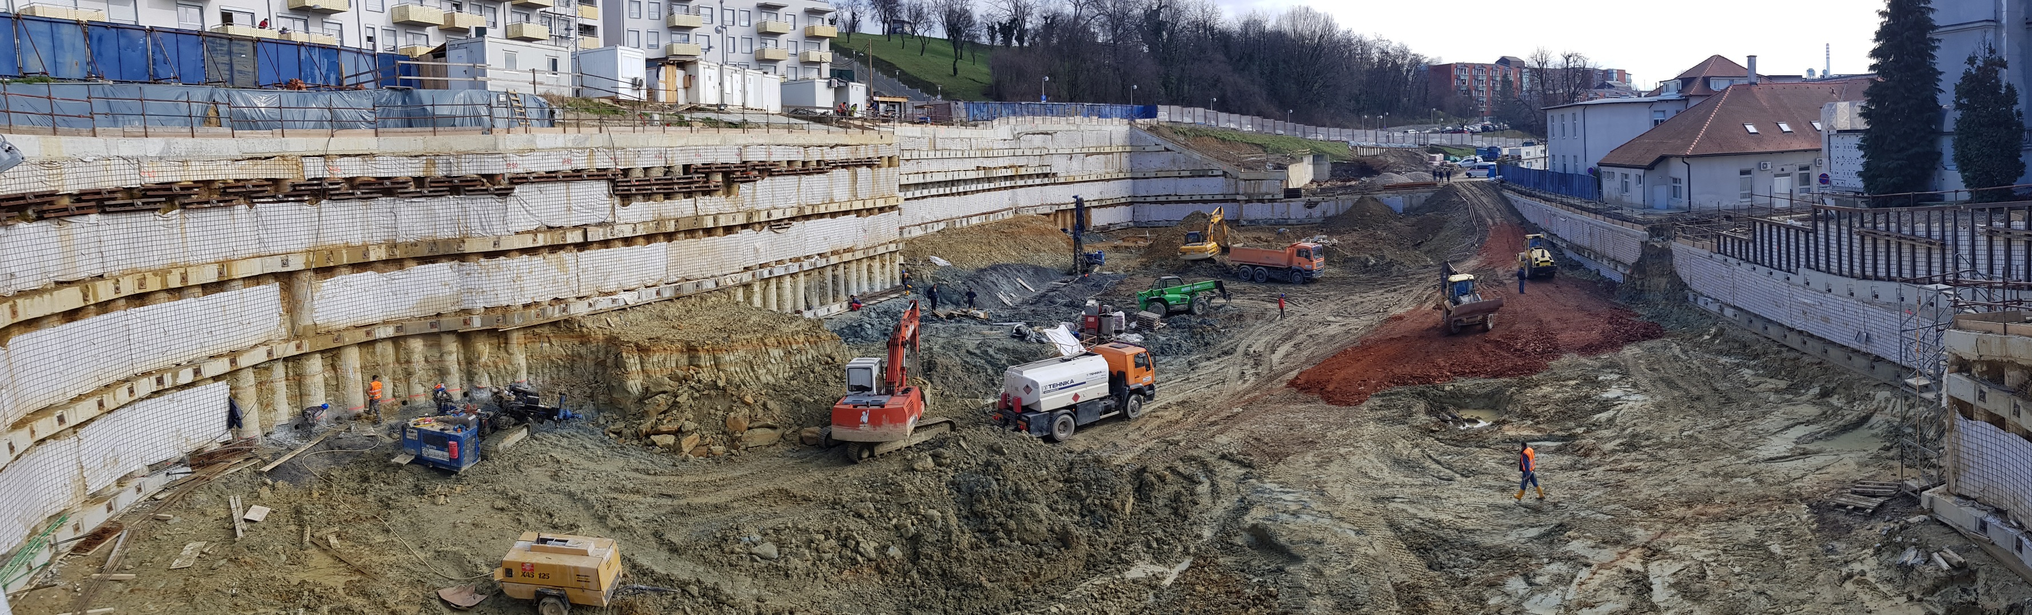
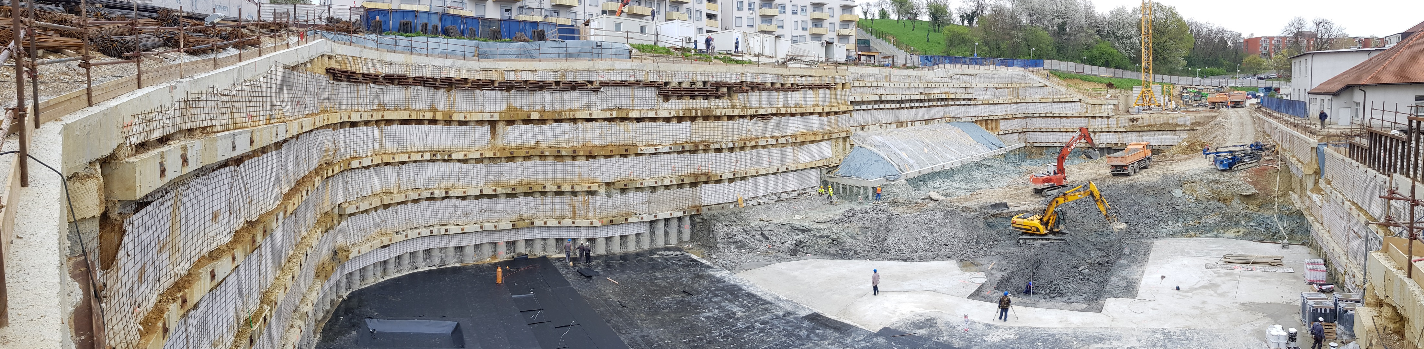
6. GRADILIŠTE / PROJEKTANTSKI NADZOR

Slide 30
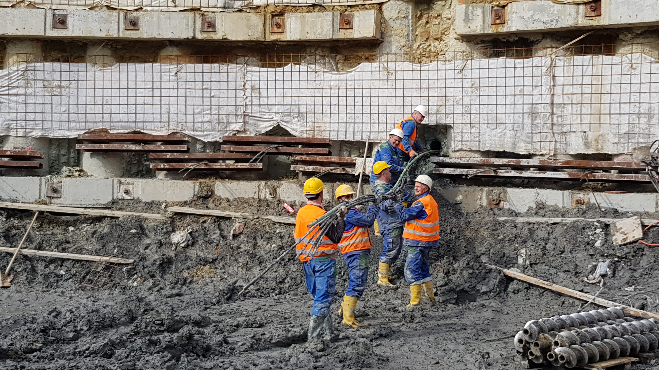
6. GRADILIŠTE / PROJEKTANTSKI NADZOR

Slide 31
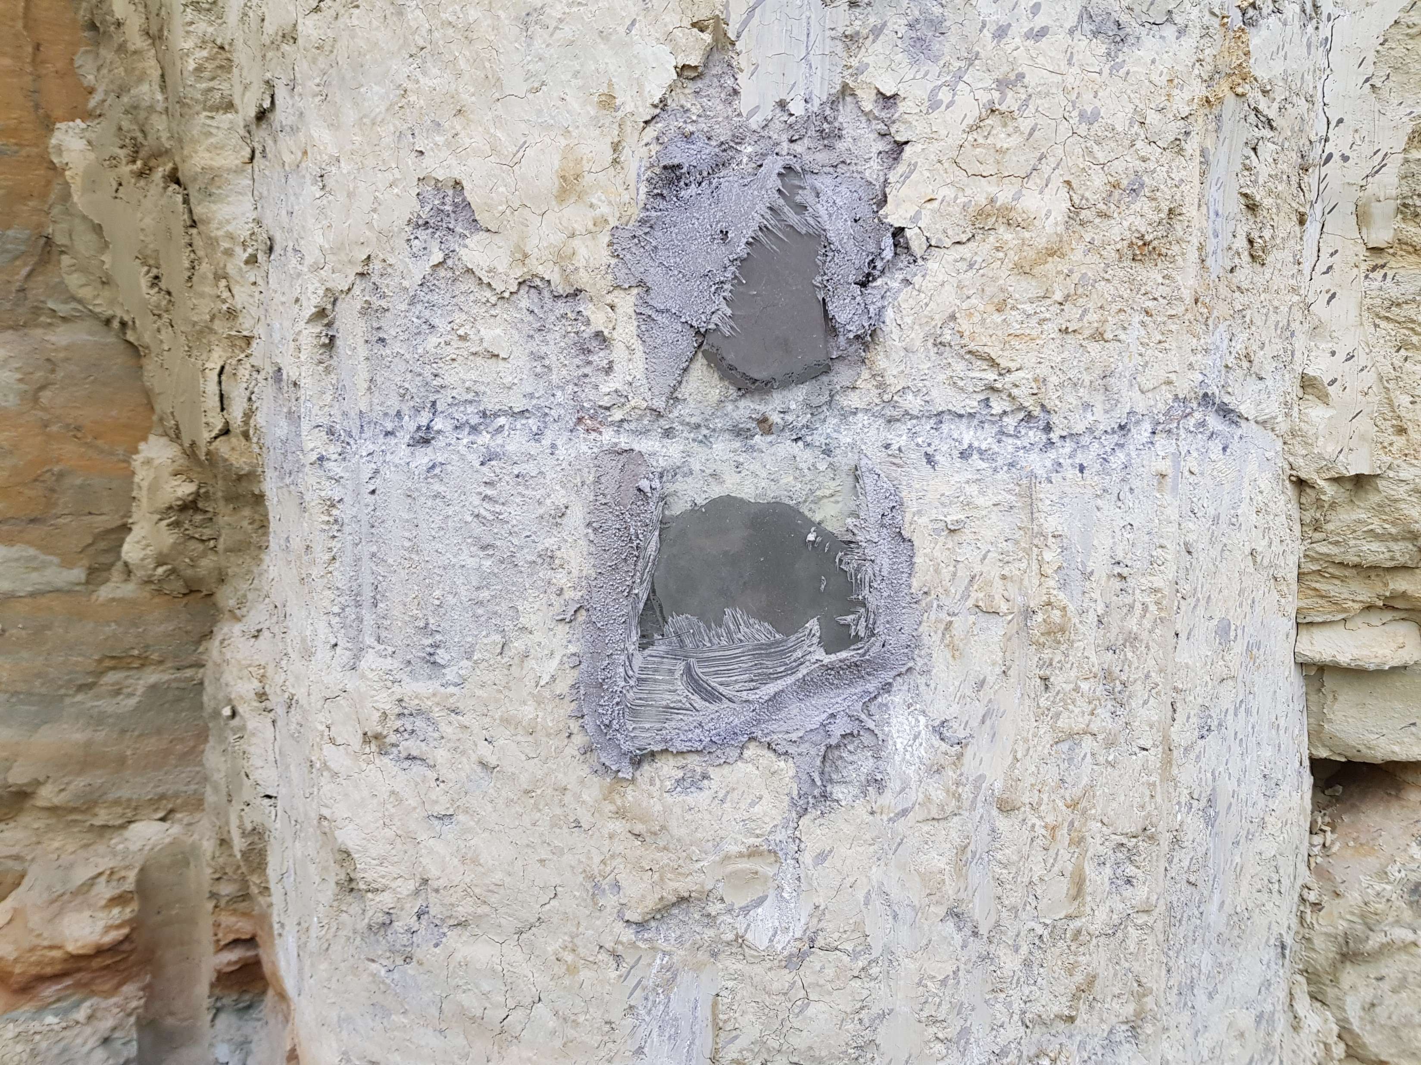
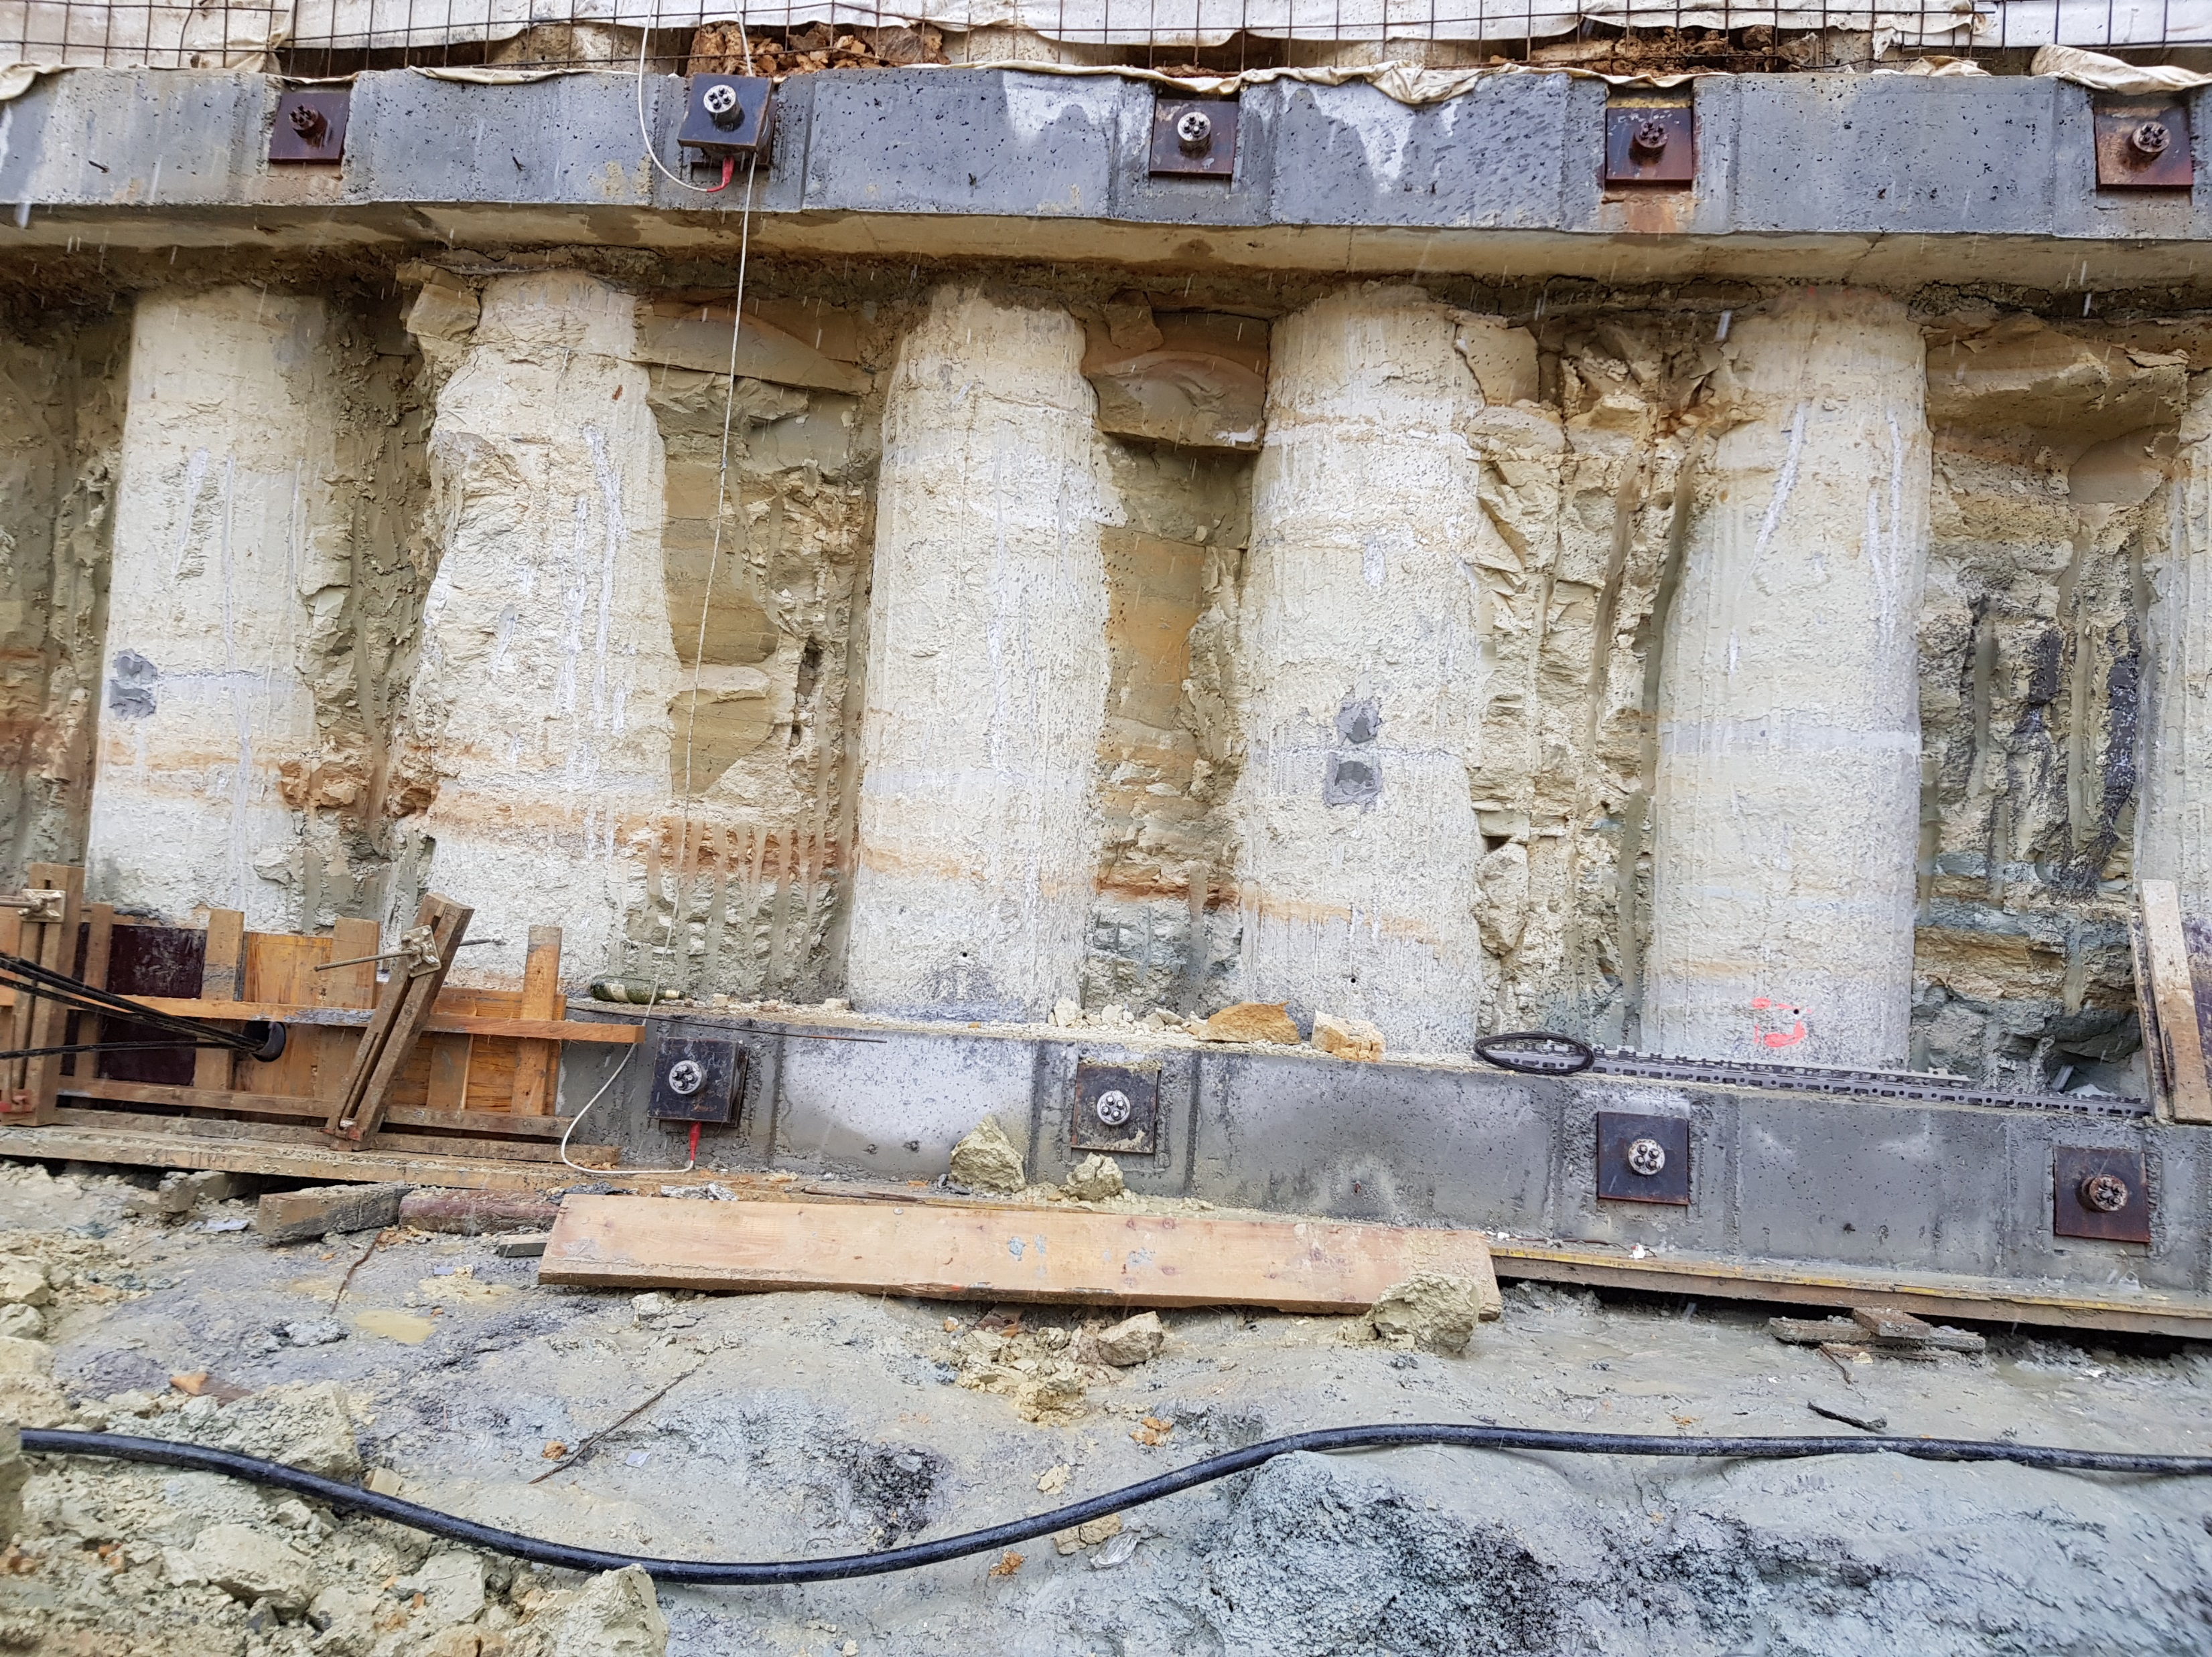
6. GRADILIŠTE / PROJEKTANTSKI NADZOR

Slide 32
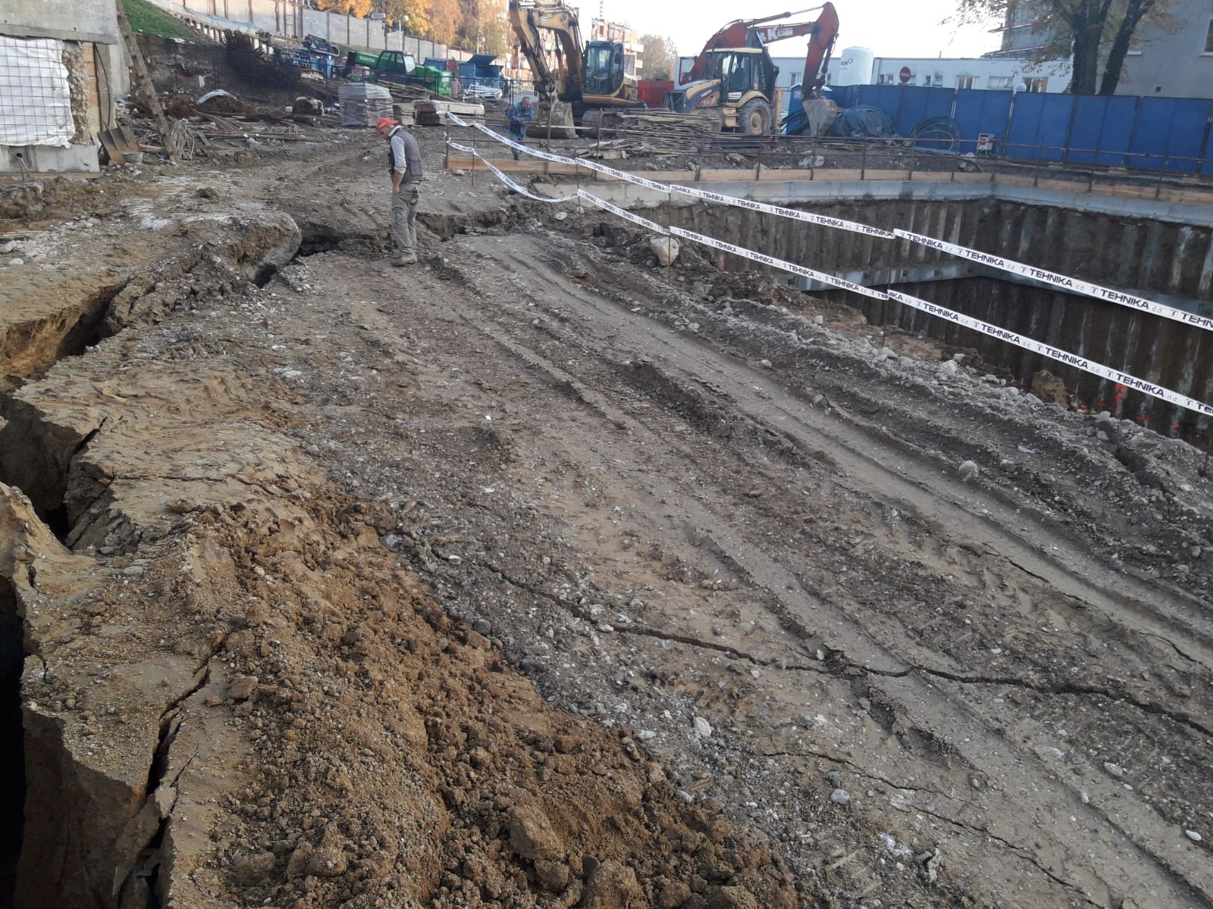
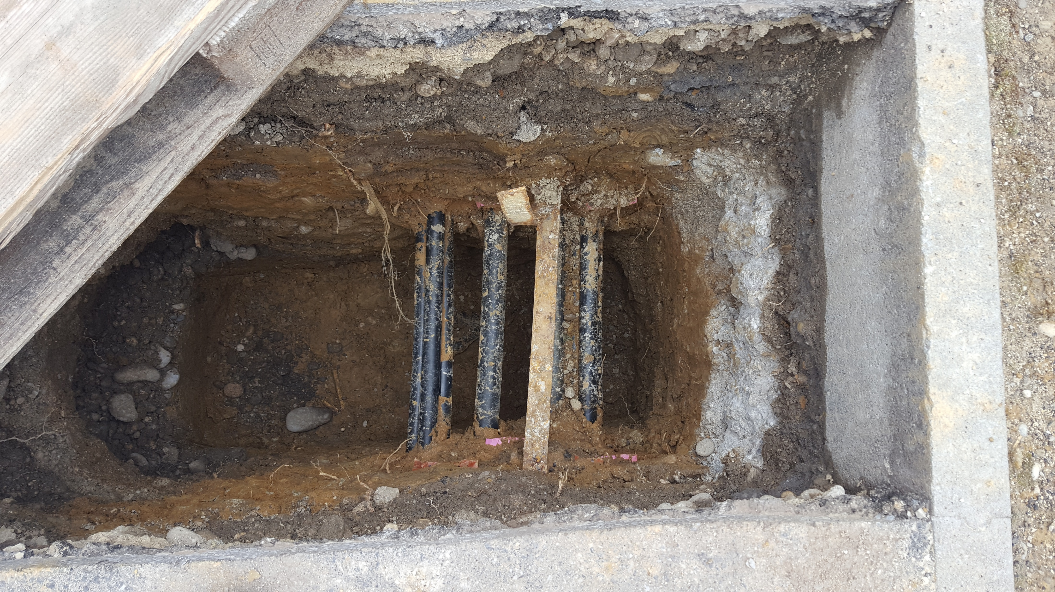
6. GRADILIŠTE / PROJEKTANTSKI NADZOR

Slide 33
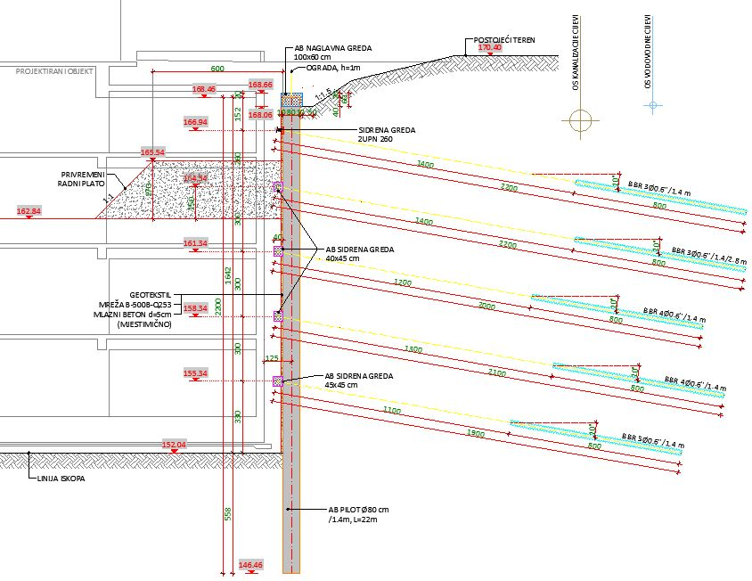
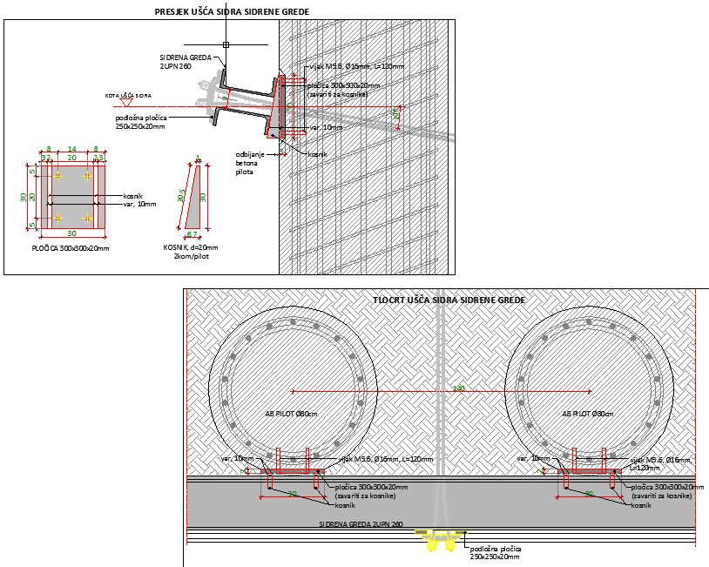
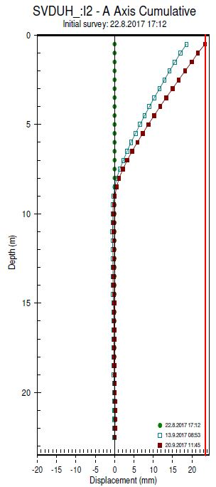
6. GRADILIŠTE / PROJEKTANTSKI NADZOR

Slide 34
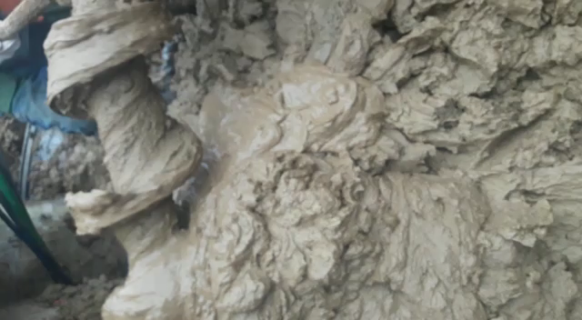
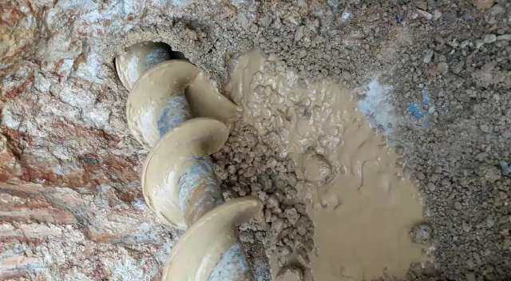
6. GRADILIŠTE / PROJEKTANTSKI NADZOR

Slide 35
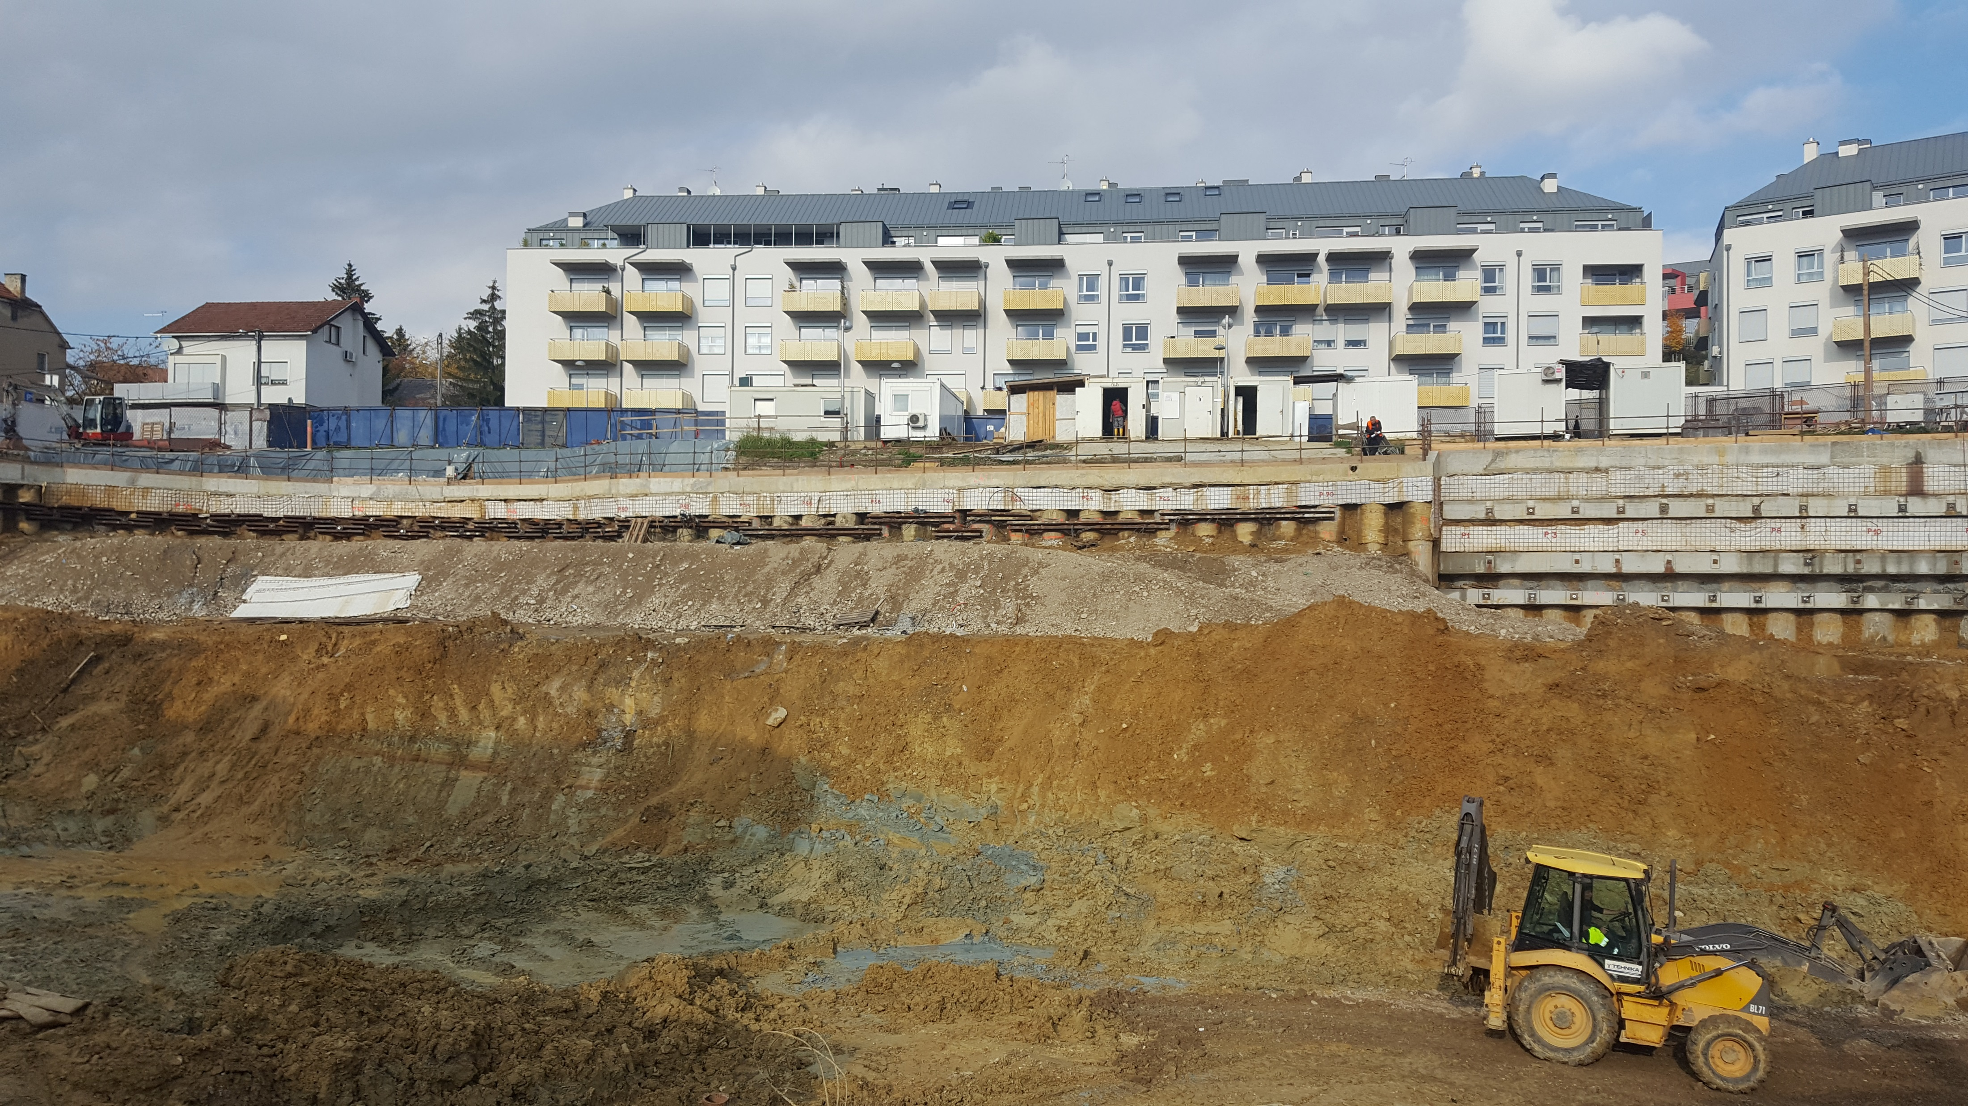
6. GRADILIŠTE / PROJEKTANTSKI NADZOR

Slide 36
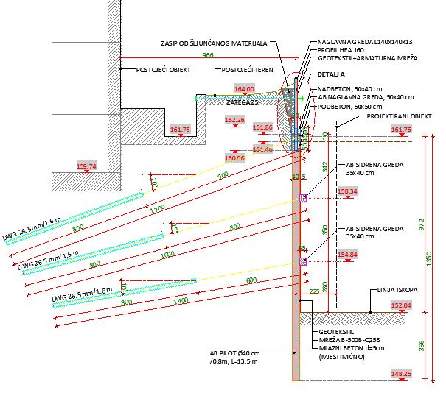
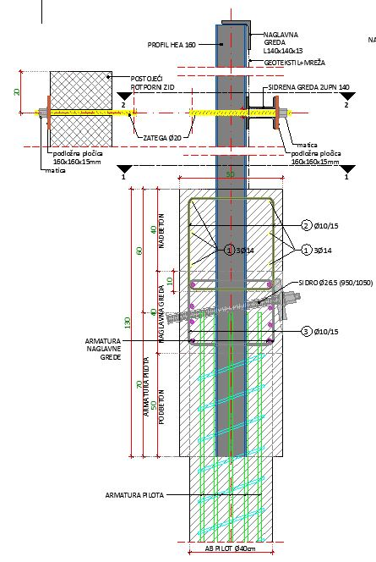
6. GRADILIŠTE / PROJEKTANTSKI NADZOR

Slide 37
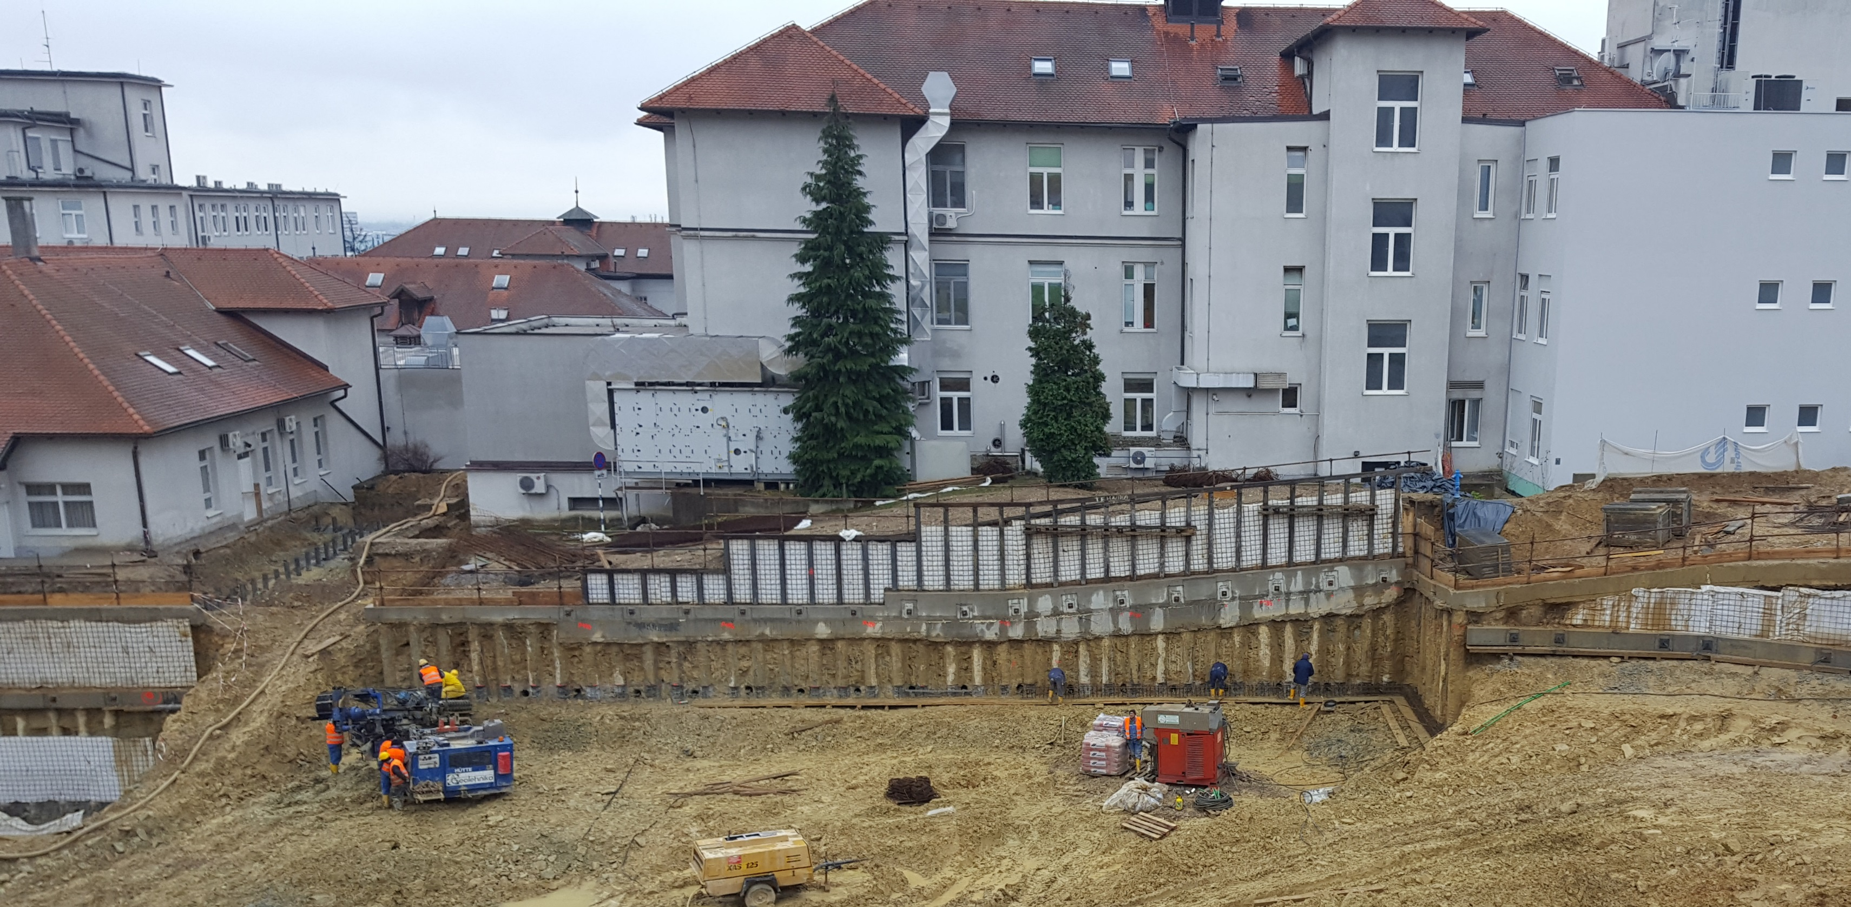
6. GRADILIŠTE / PROJEKTANTSKI NADZOR

Slide 38
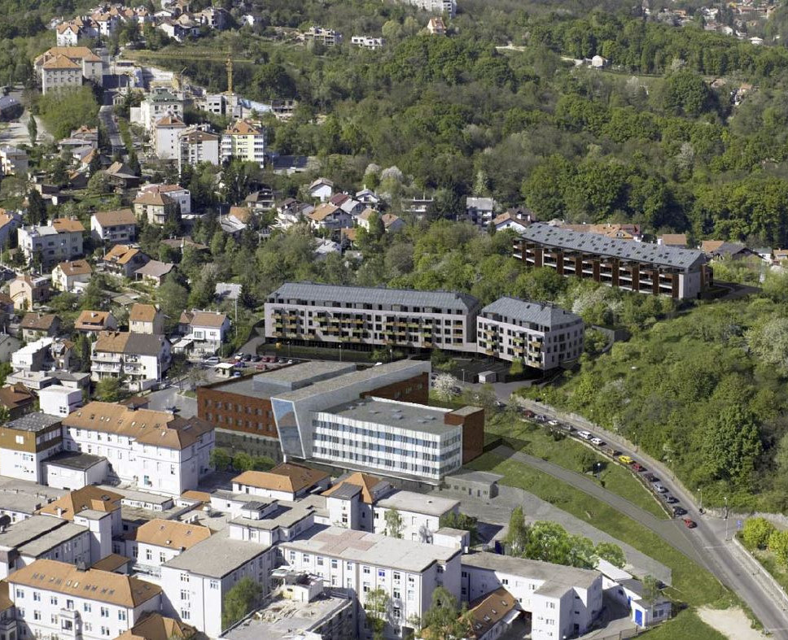
7. ZAKLJUČNO
  dva primjera vezana na važeću regulativu i izgradnju u urbanim sredinama

Slide 39
7. ZAKLJUČNO
Pero ŠIŠA, dipl.ing.građ.

Slide 40
7. ZAKLJUČNO

Slide 41
7. ZAKLJUČNO

Slide 42
7. ZAKLJUČNO

Slide 43
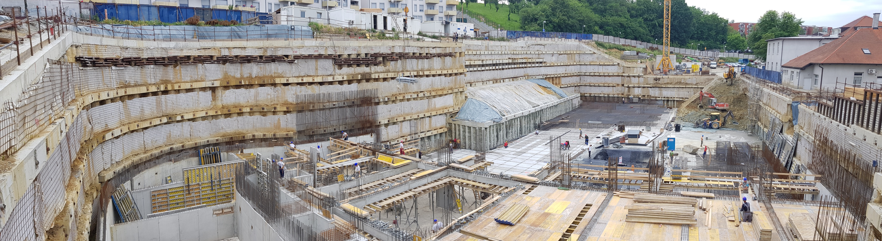
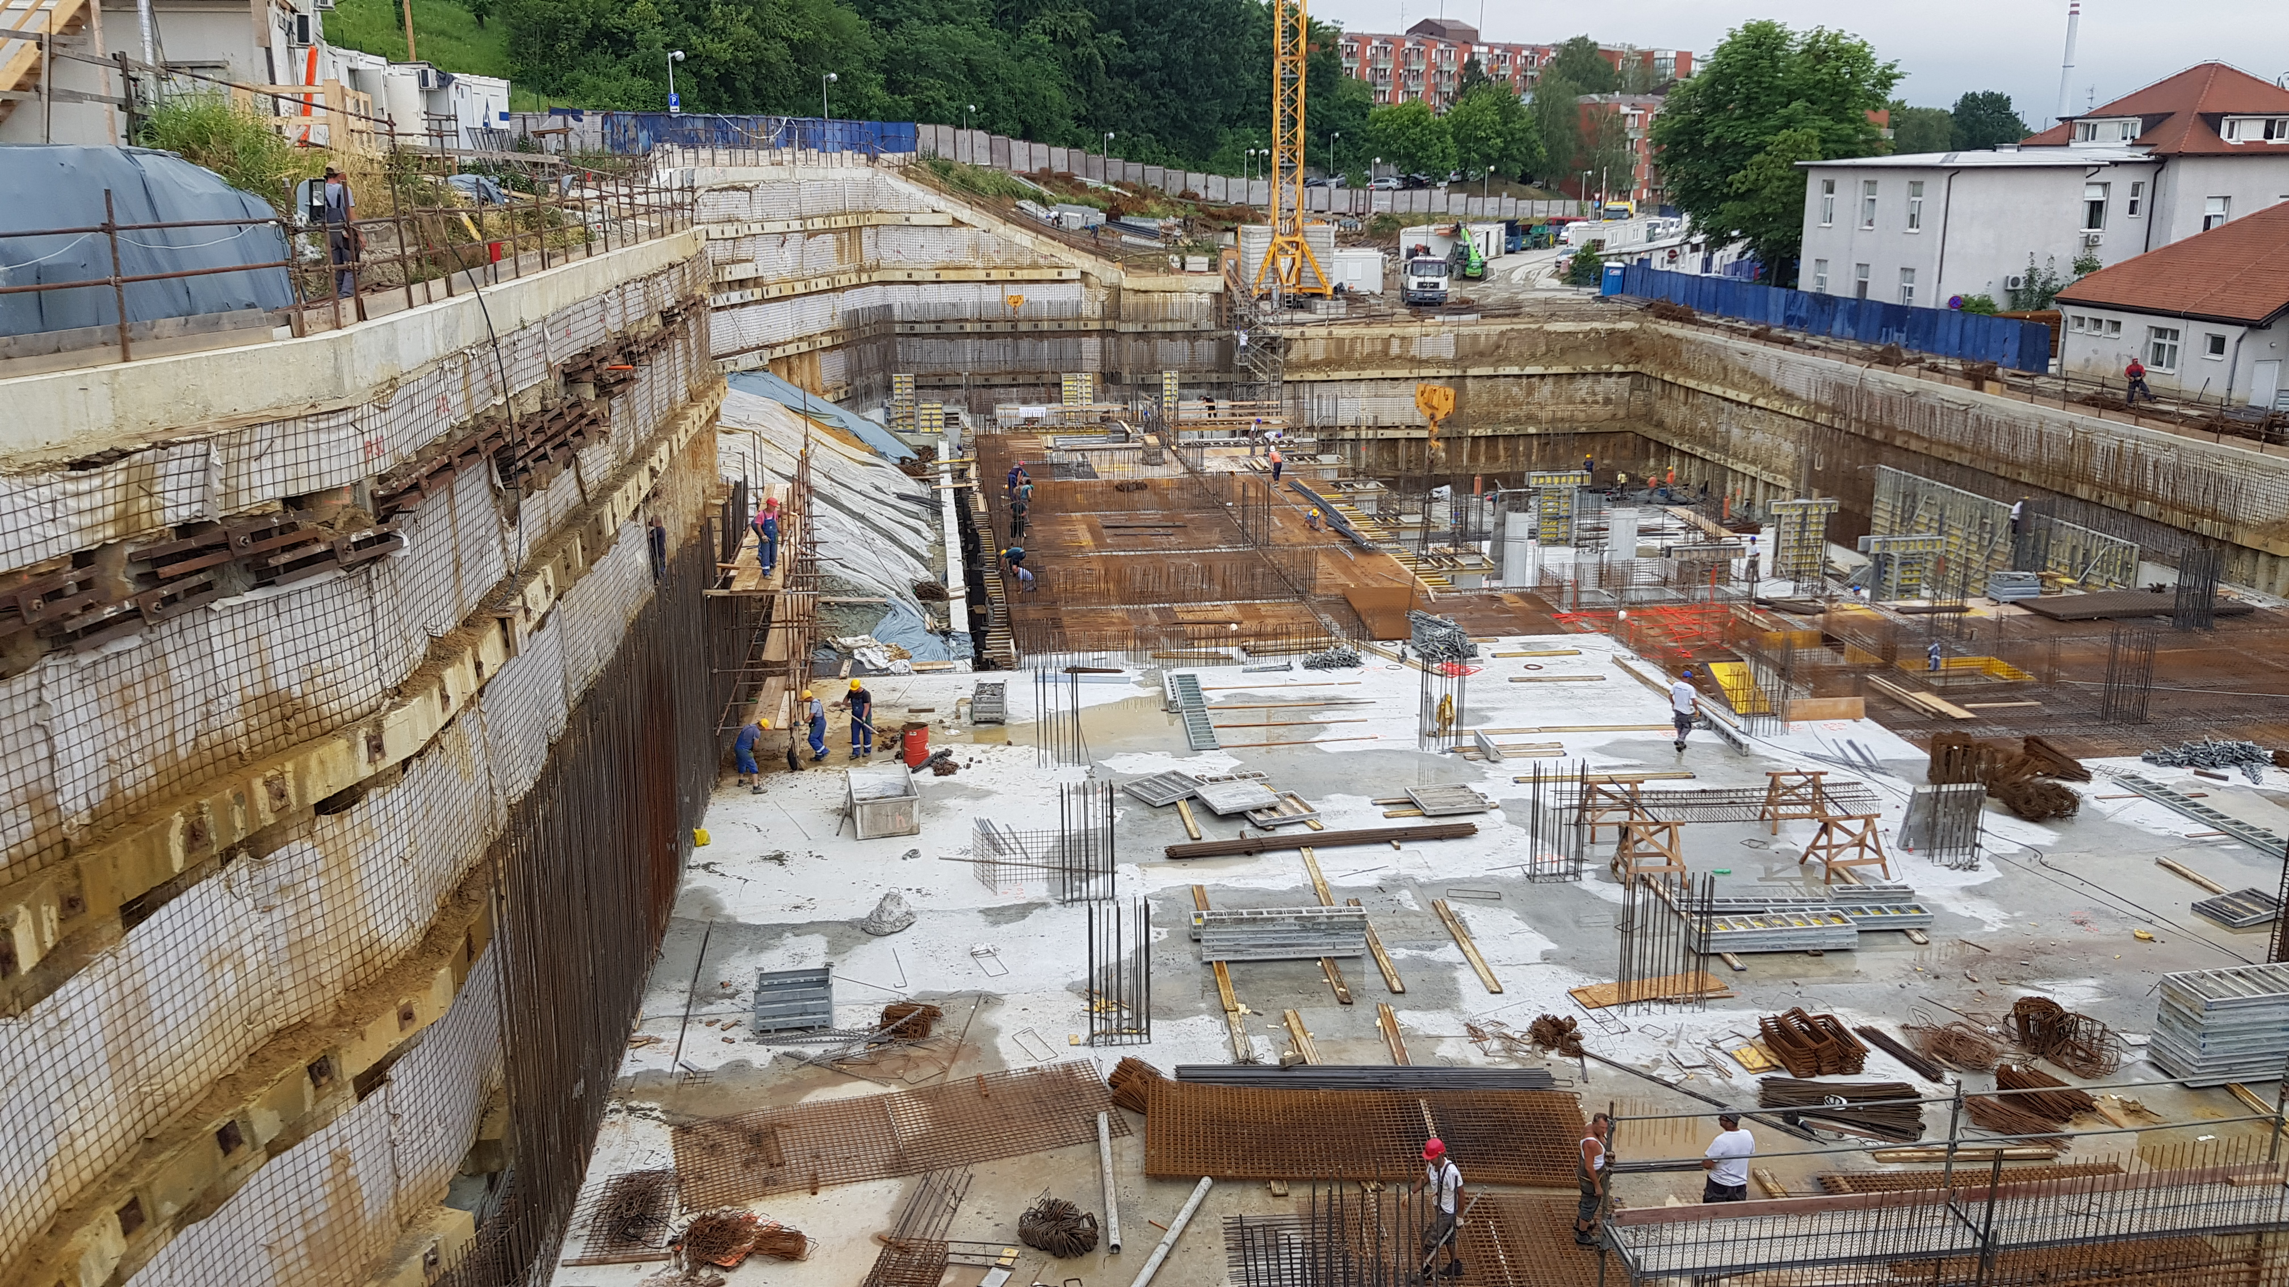
7. ZAKLJUČNO

Slide 44
7. ZAKLJUČNO
  aktivno sudjelovanje projektanta tijekom izvedbe projektirane građevine
  aktualnim Zakonom o poslovima i djelatnostima prostornog uređenja i gradnje (NN 118/18) u članku 55. govori ….Poslove projektantskog nadzora obavlja projektant arhitektonske, građevinske, strojarske i/ili elektrotehničke struke koji je izradio glavni projekt po kojem se gradi građevina….
  projektantu geotehničkih konstrukcija jako je bitna povratna informacija sa gradilišta (monitoring, zapisi i sl.) obzirom da se ipak radi o interakciji konstrukcije sa tlom koje je uglavnom pojednostavljeno u geostatičkom modelima

Slide 45
HVALA NA PAŽNJI!

